Slide 1
Steyr T180 - Restaurierung
Baujahr 1952
powerd by
Erwin Nader
feat. Herbert Mang

Slide 2
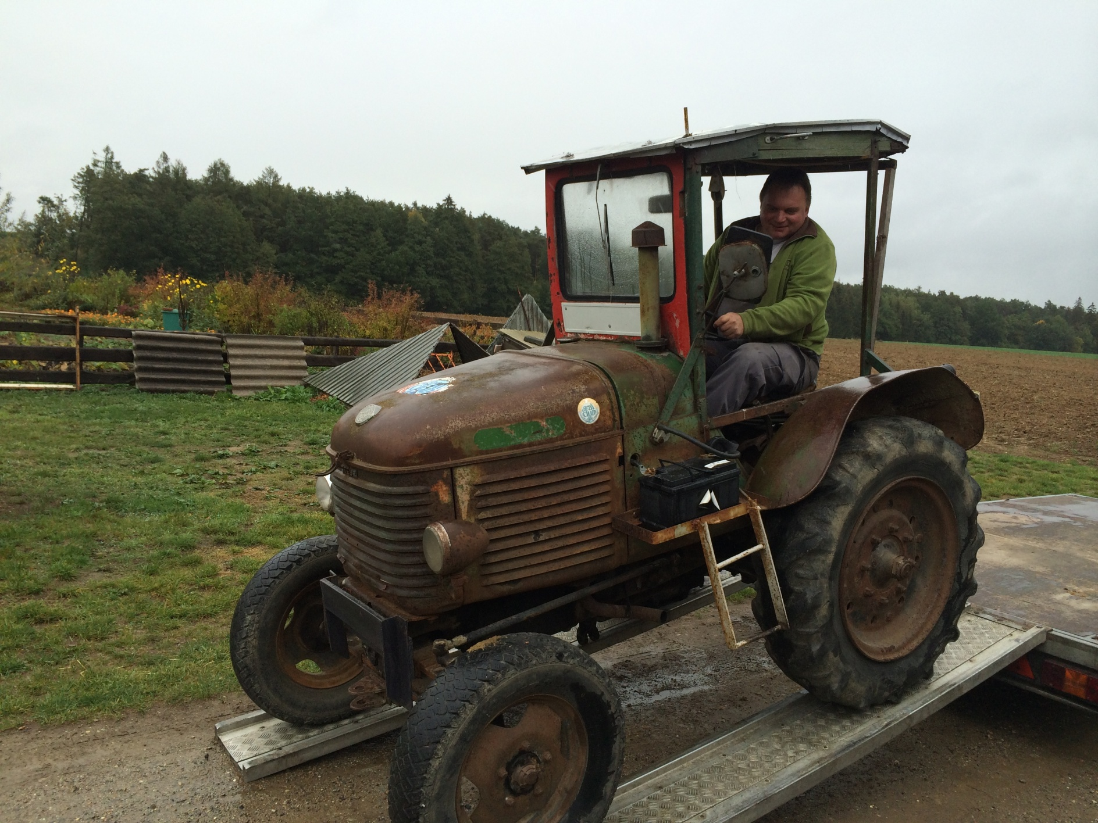
Neffe Heinz liefert den Traktor!

Slide 3
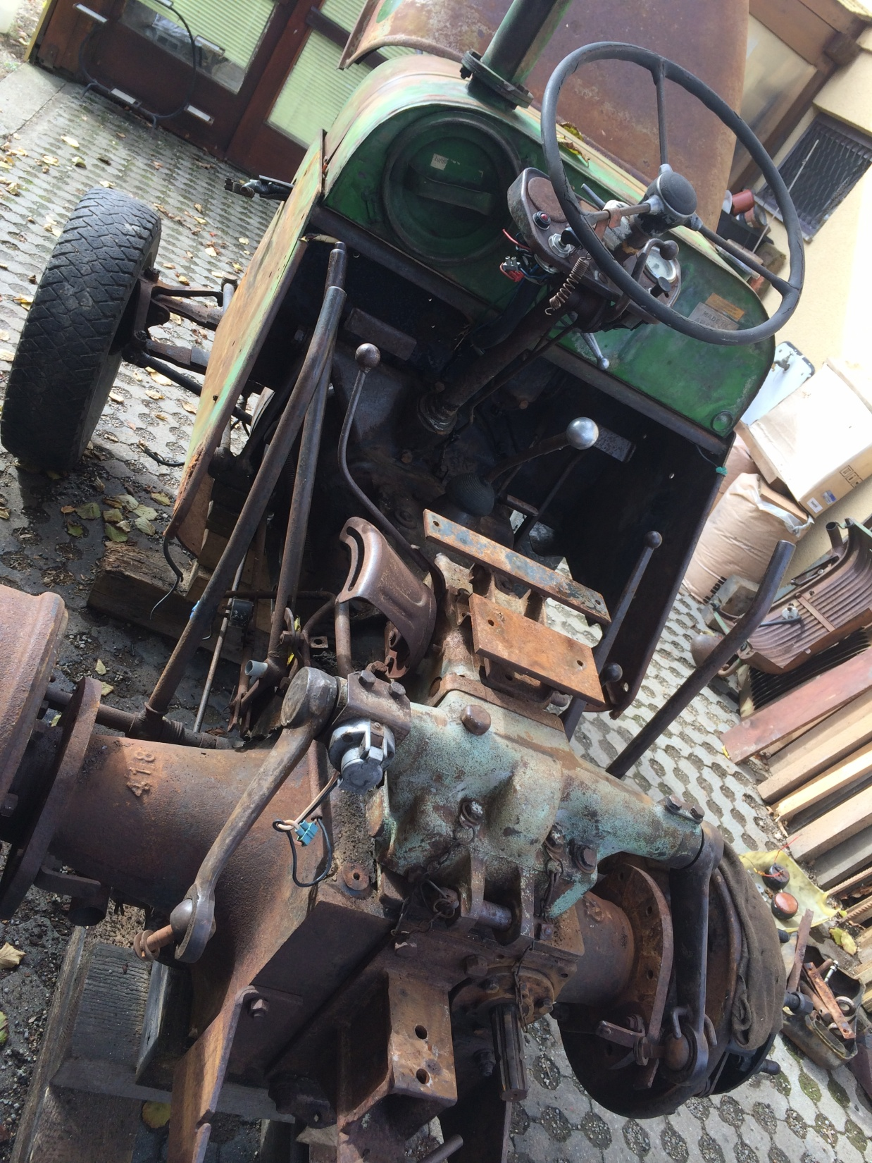
Kontrolle und Tausch aller Lager und Dichtungen!

Slide 4
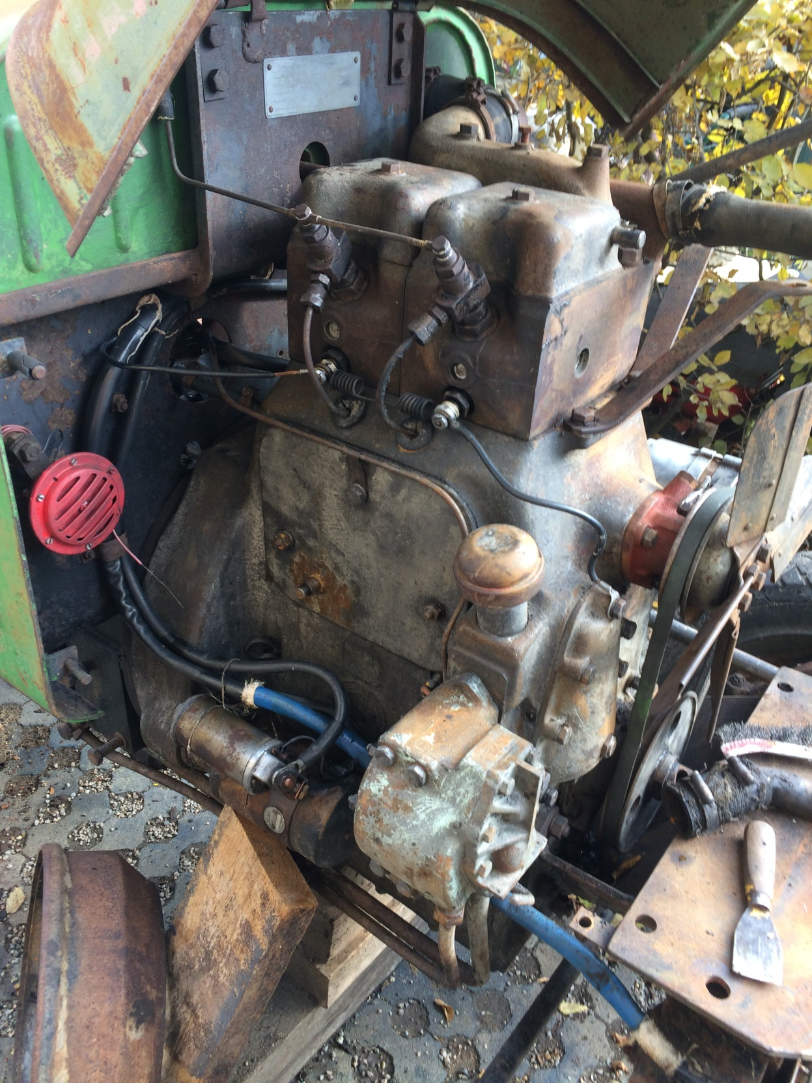
Motor zum
Beginn der Restaurierung!

Slide 5
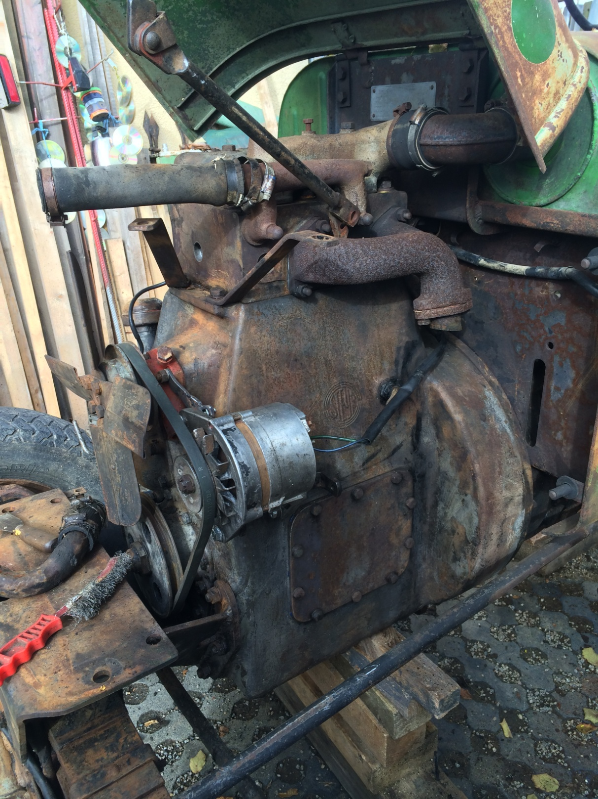
Elektrik und Lichtmaschine werden überprüft!

Slide 6
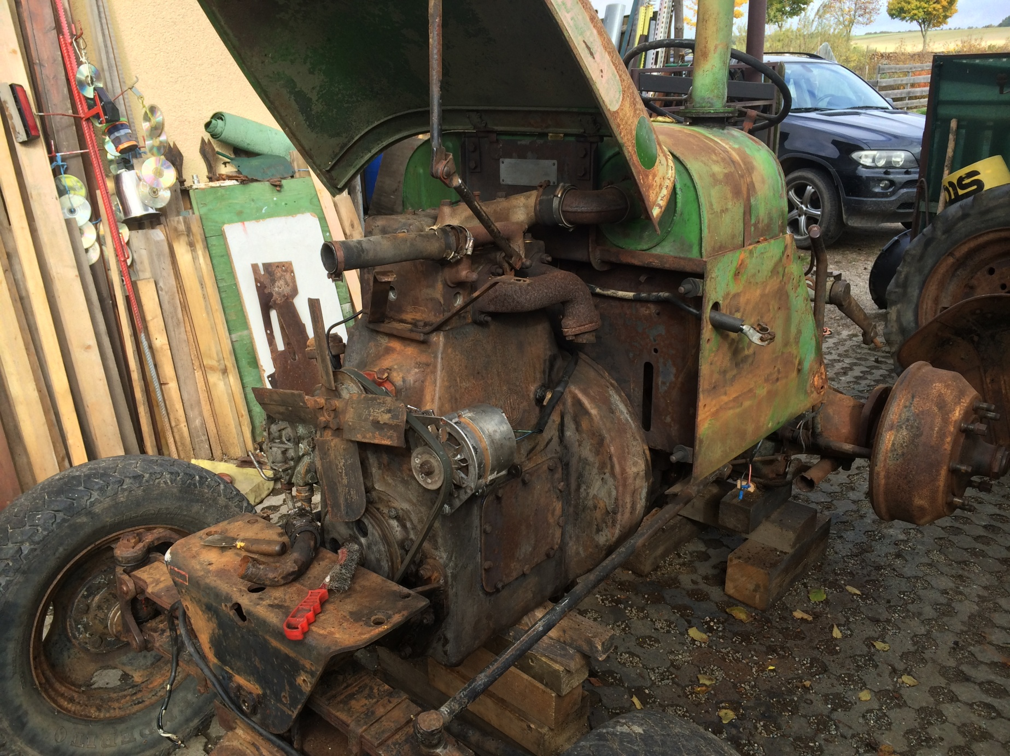
Entrostung aller Teile!

Slide 7
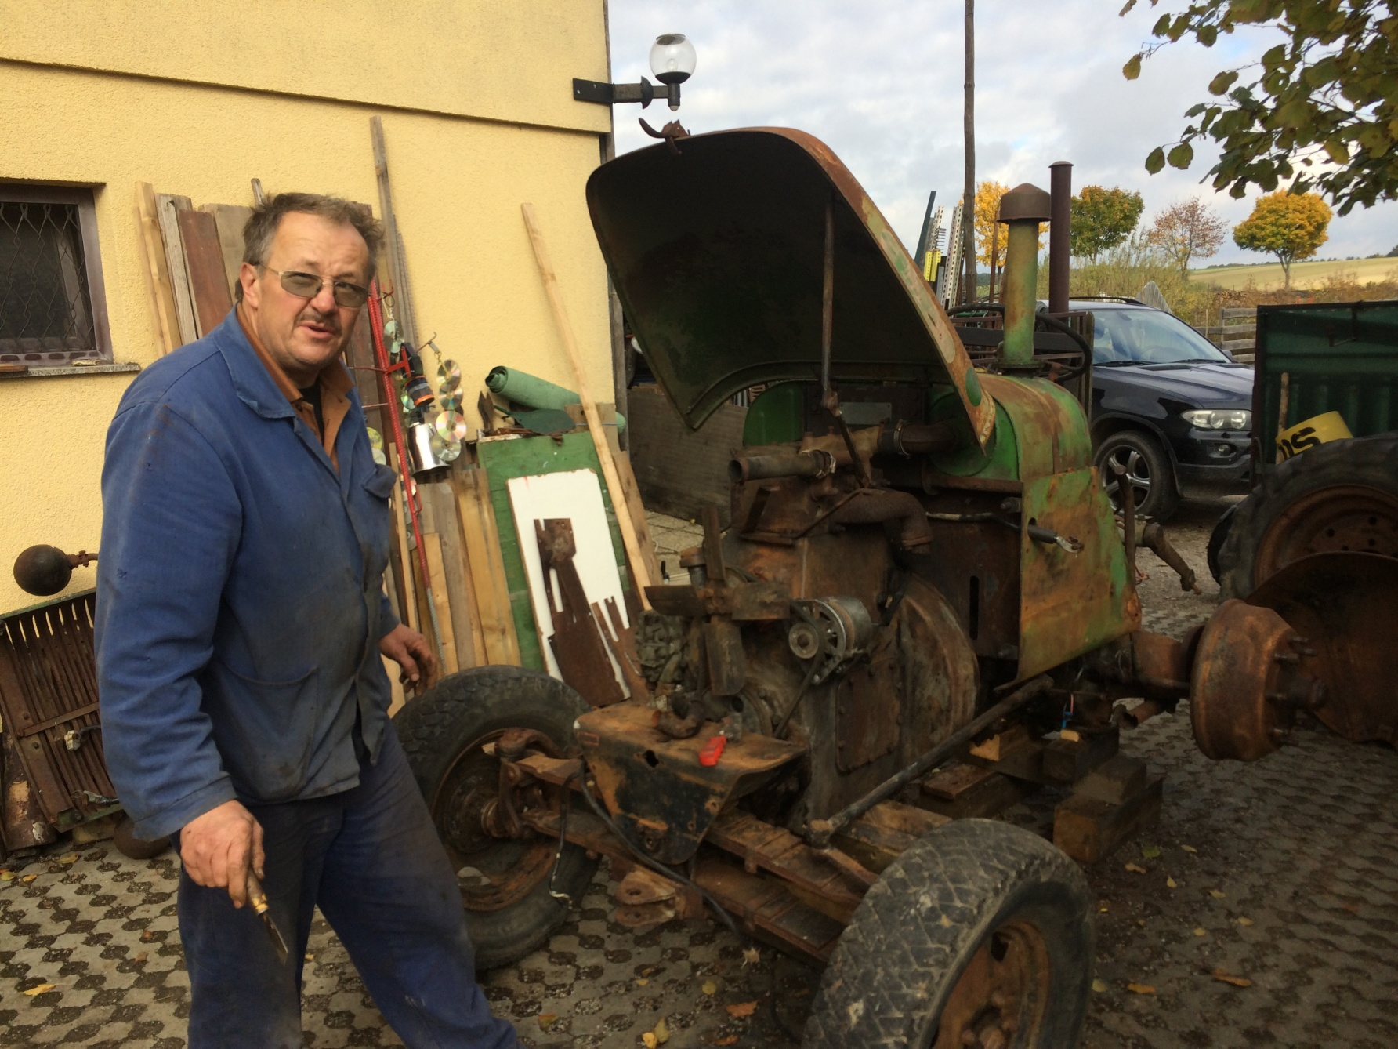
Bereits früh morgens am Start !

Slide 8
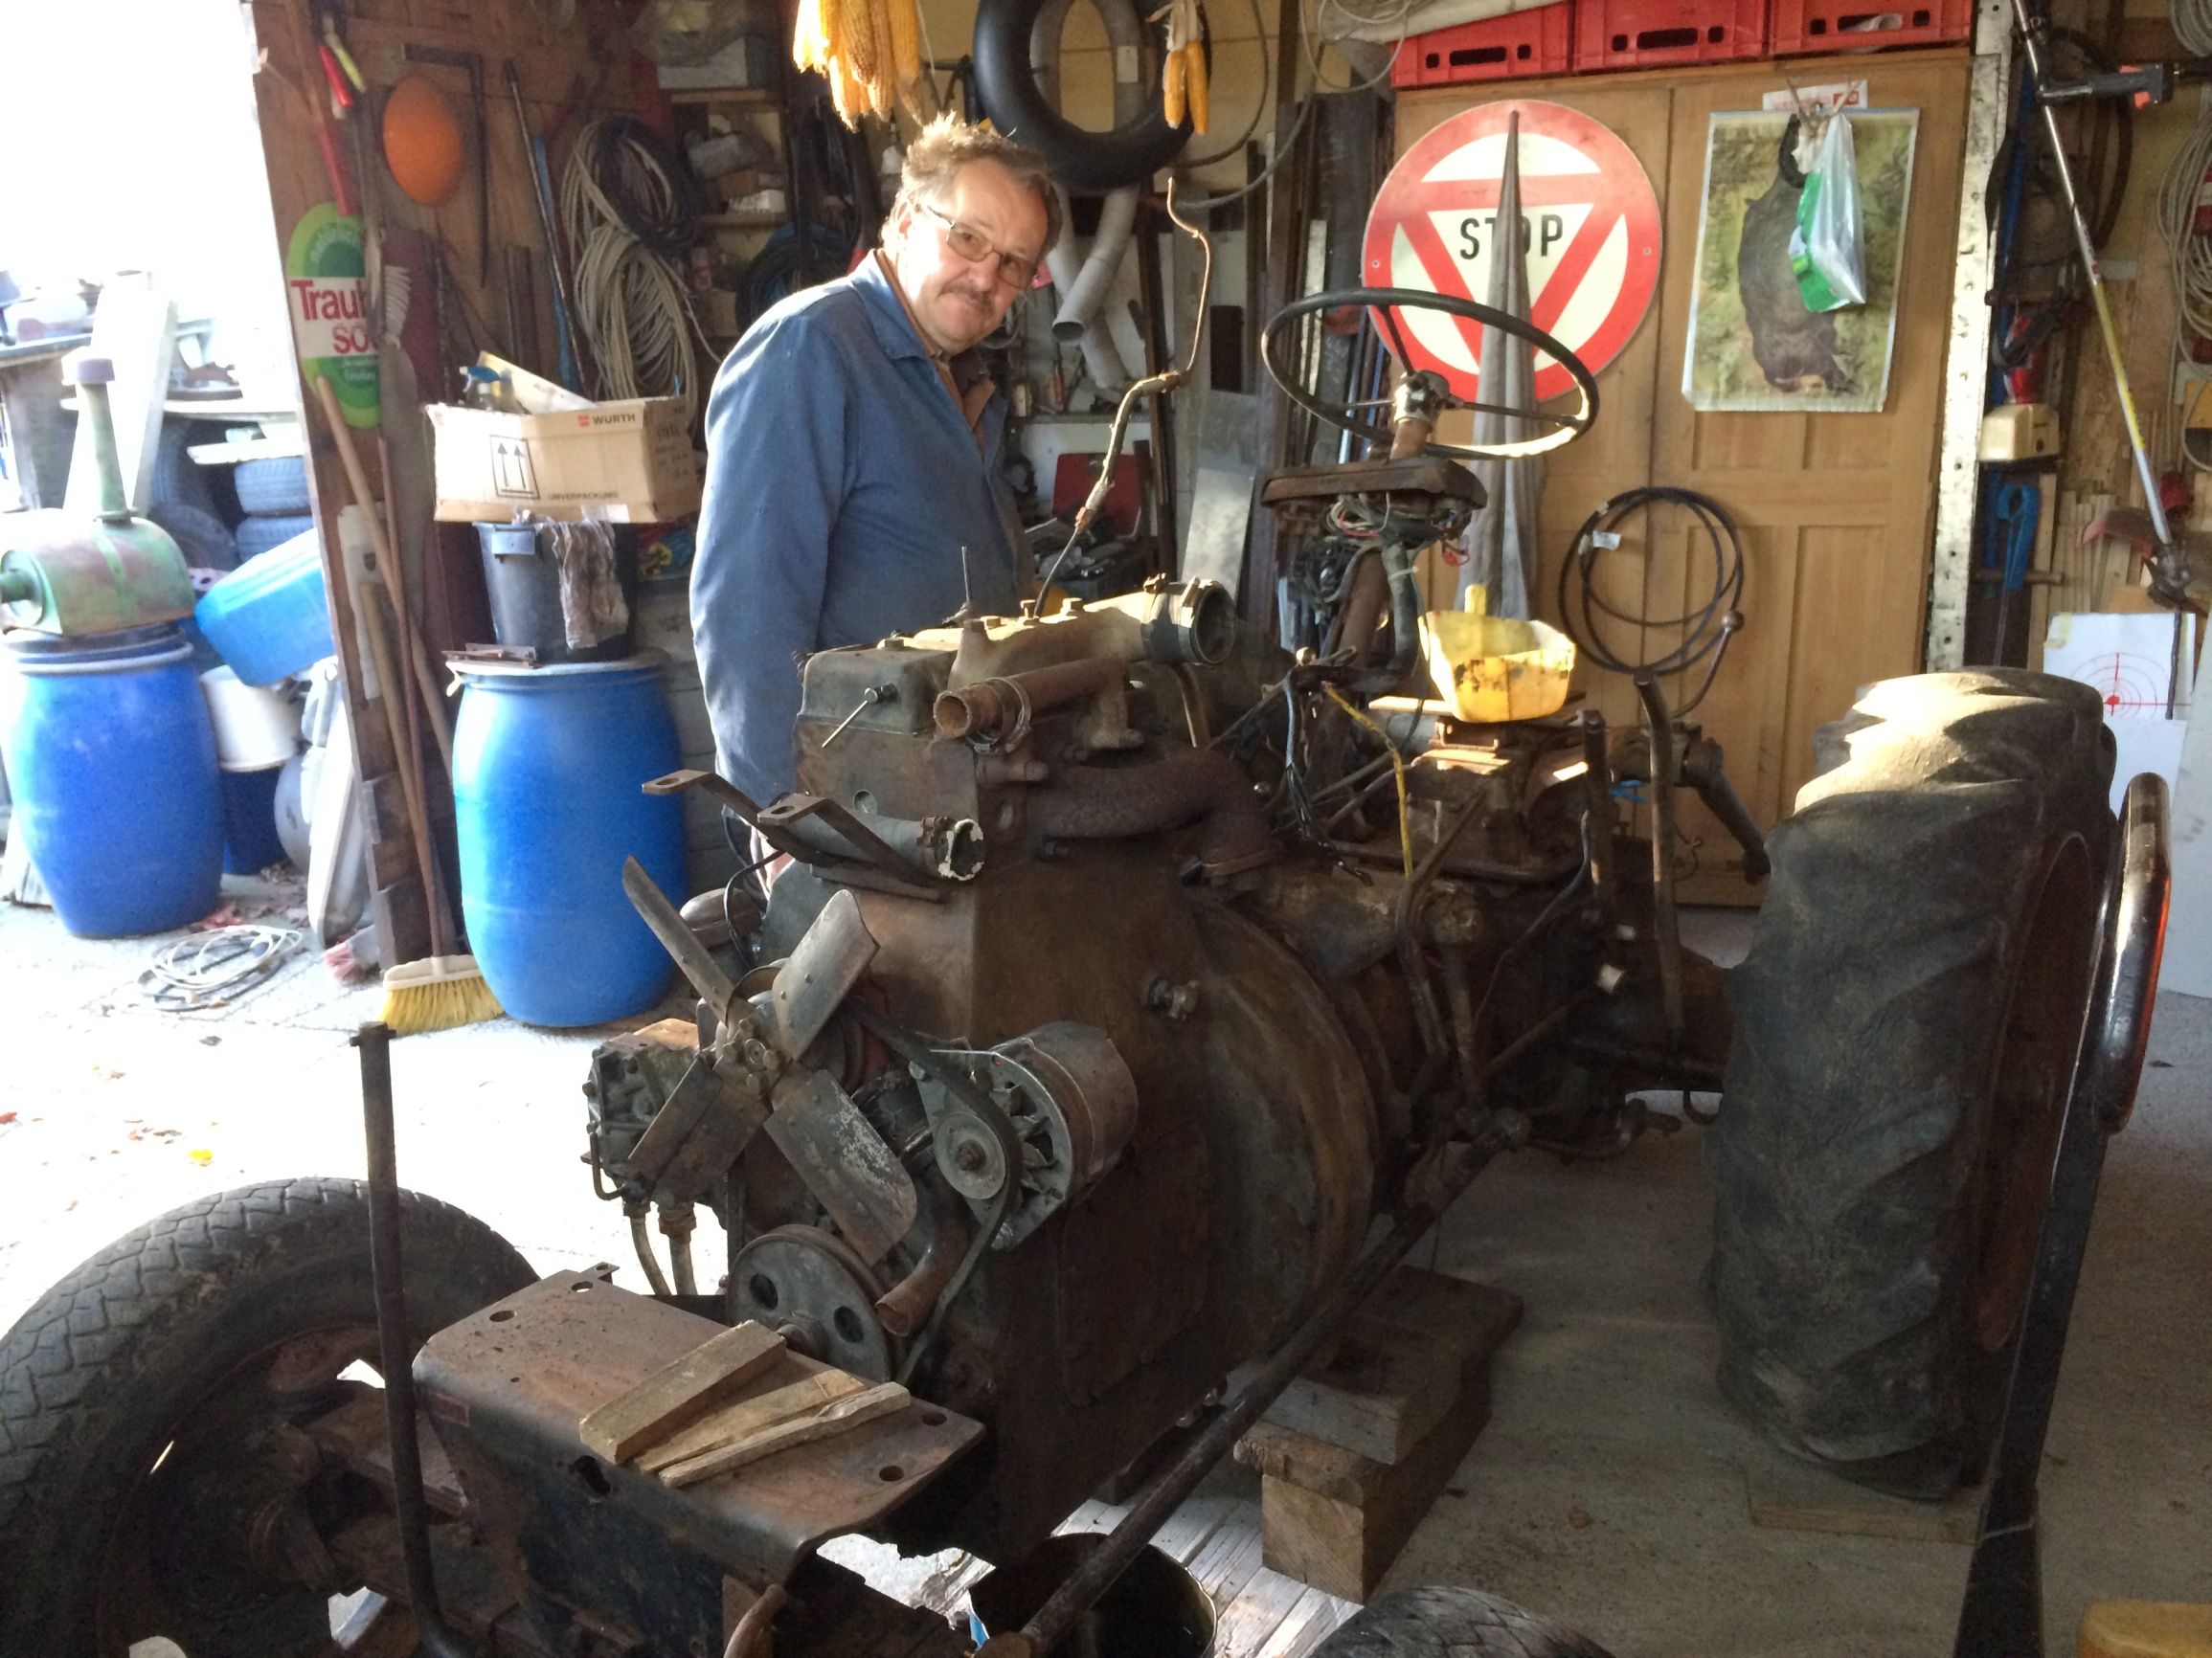
Womit fangen wir heute an???

Slide 9
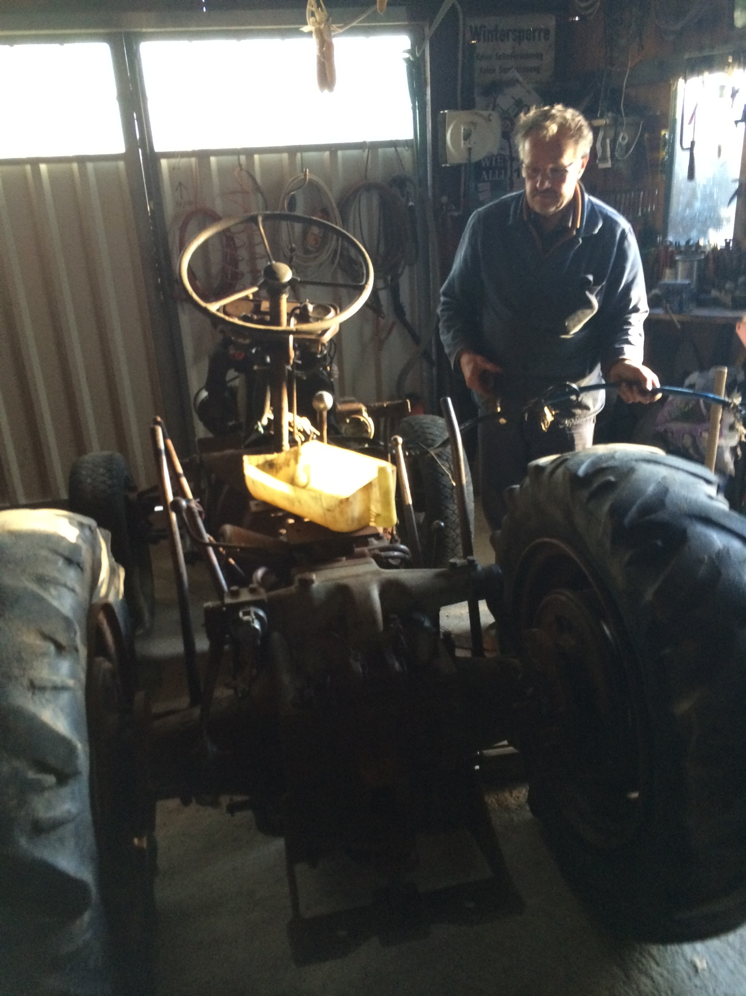
Erste Ideen werden umgesetzt …

Slide 10
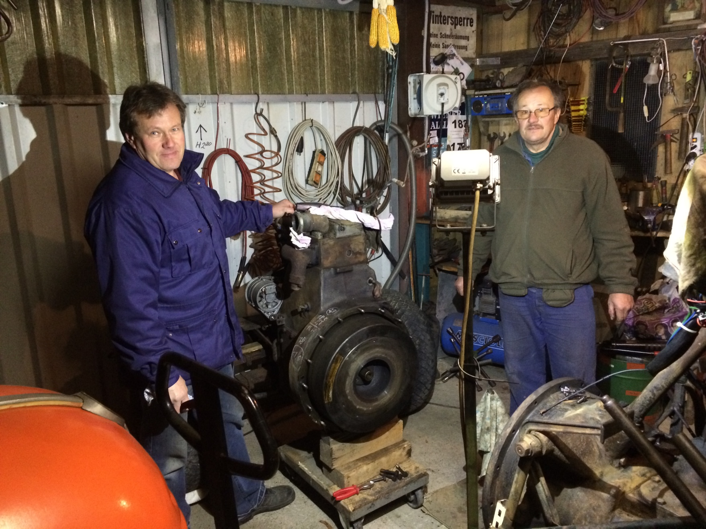
Verstärkung wird angefordert!

Slide 11
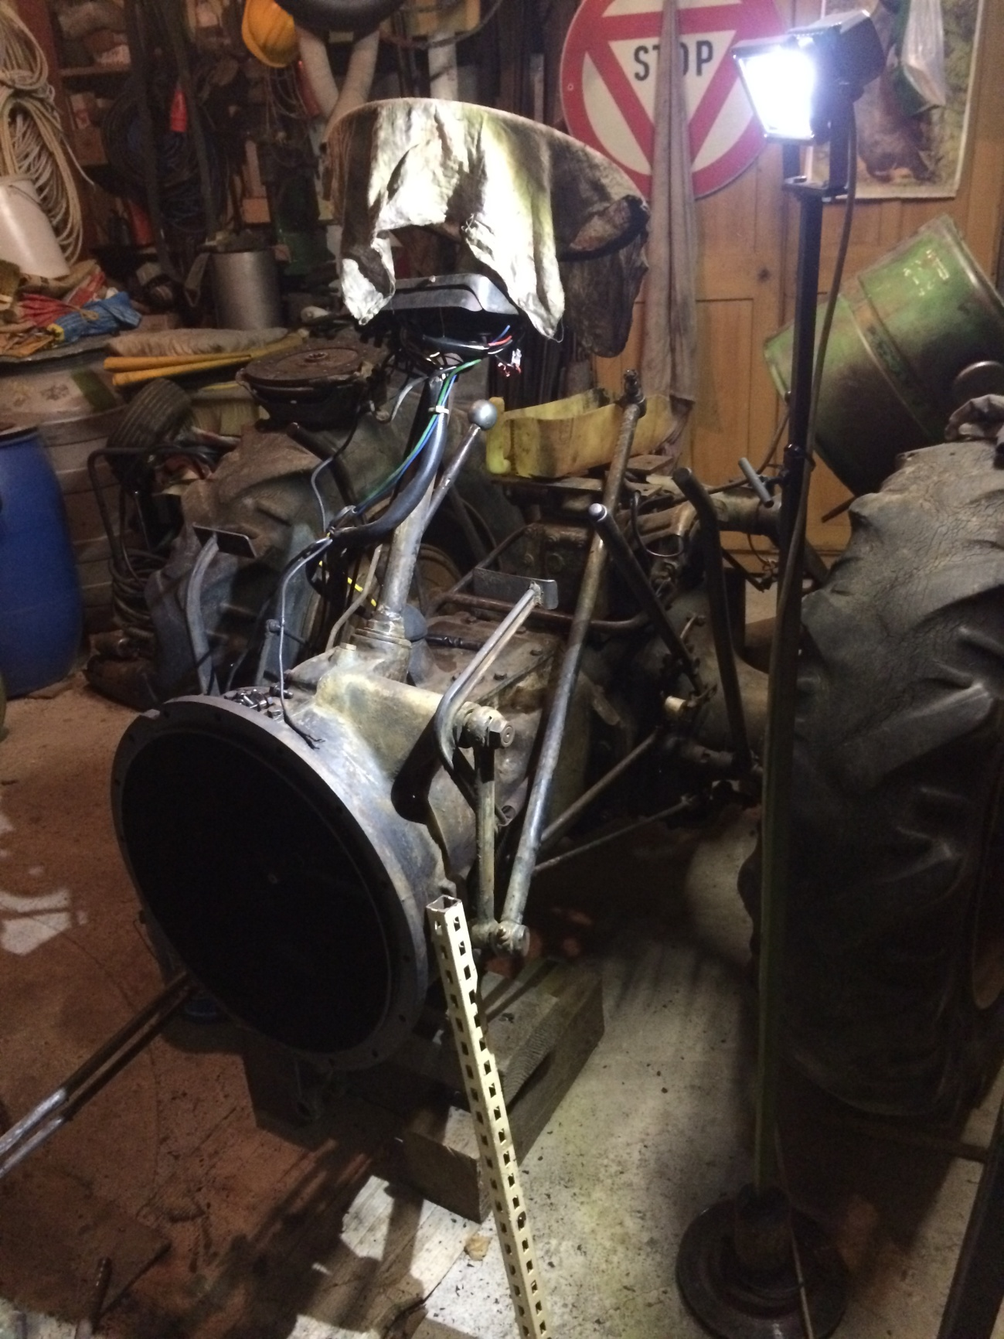
„Jetzt bin ich in zwei Teile zerlegt!“

Slide 12
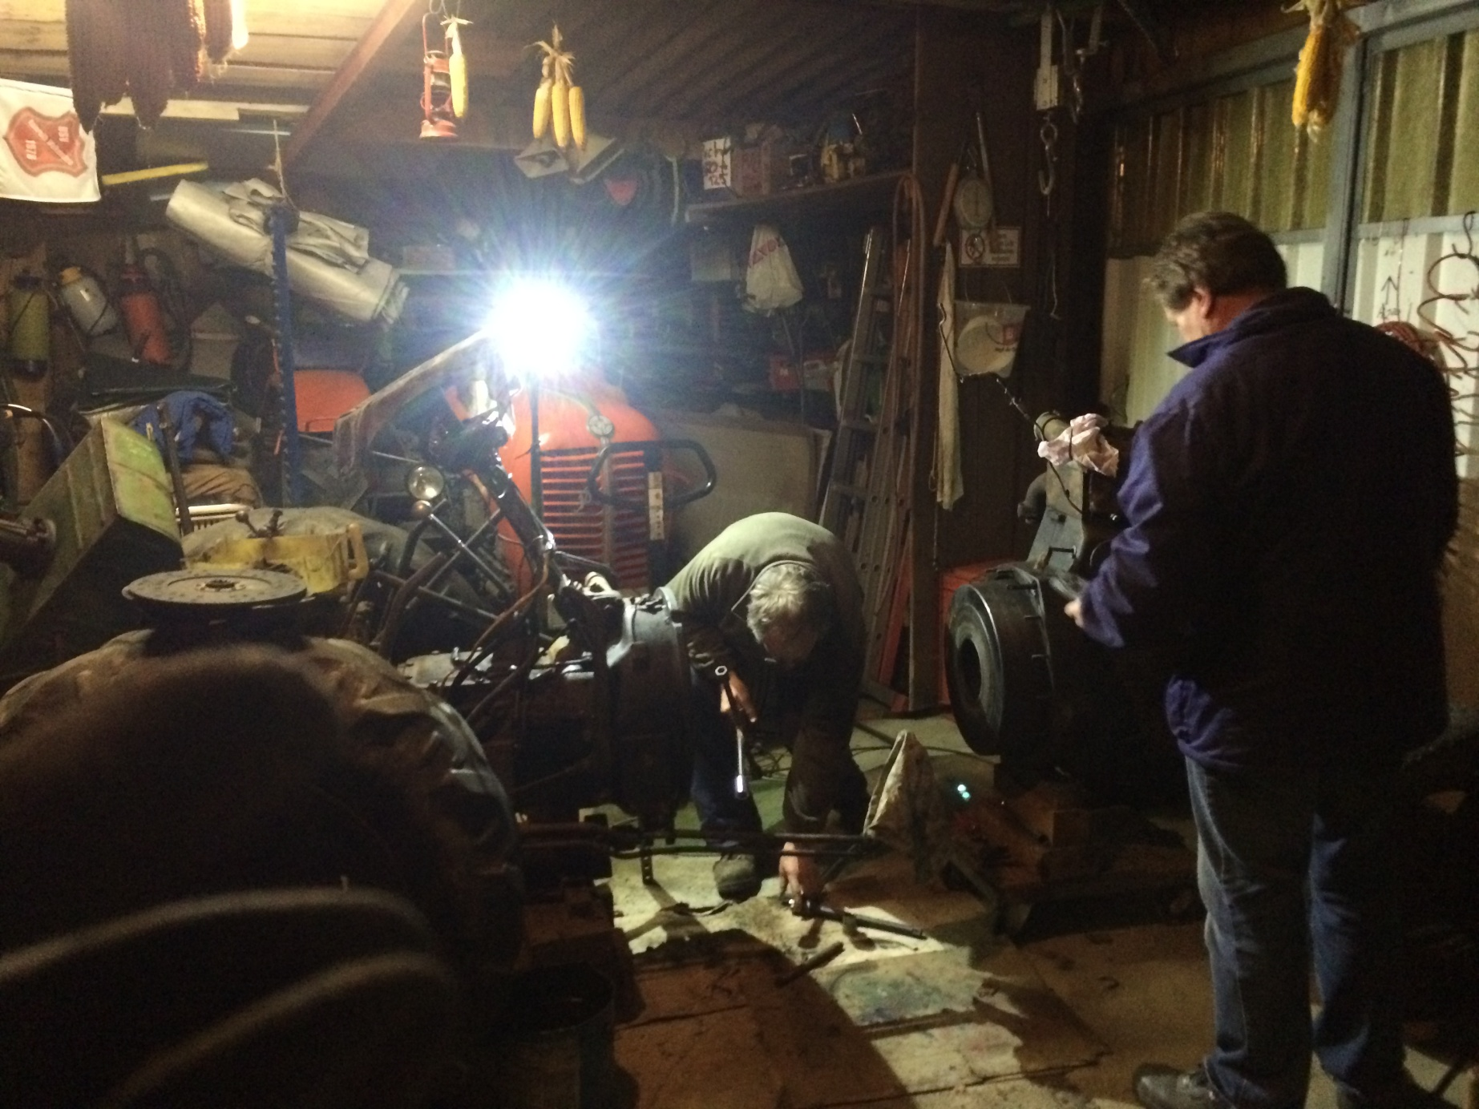
…fleißig auch am späten Abend!

Slide 13
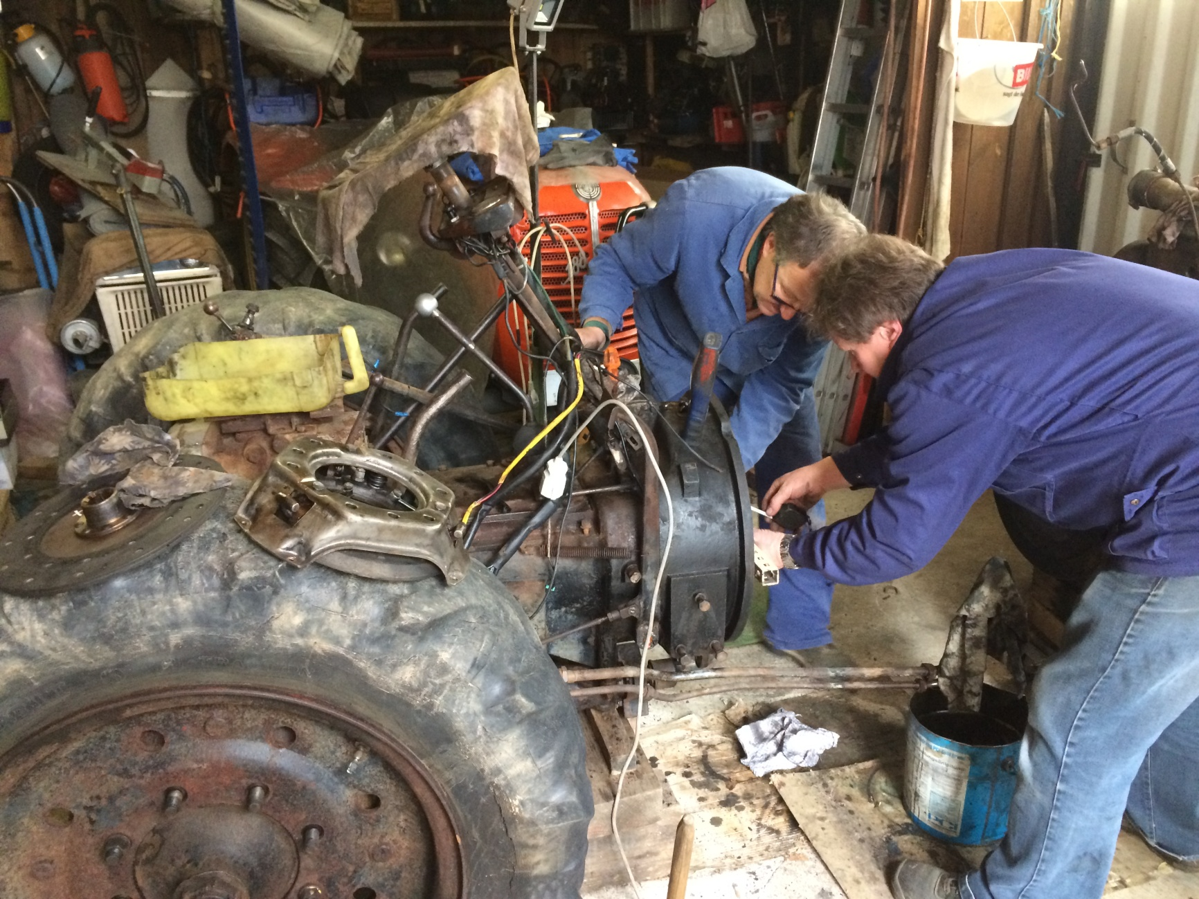
„Dreamteam!“

Slide 14
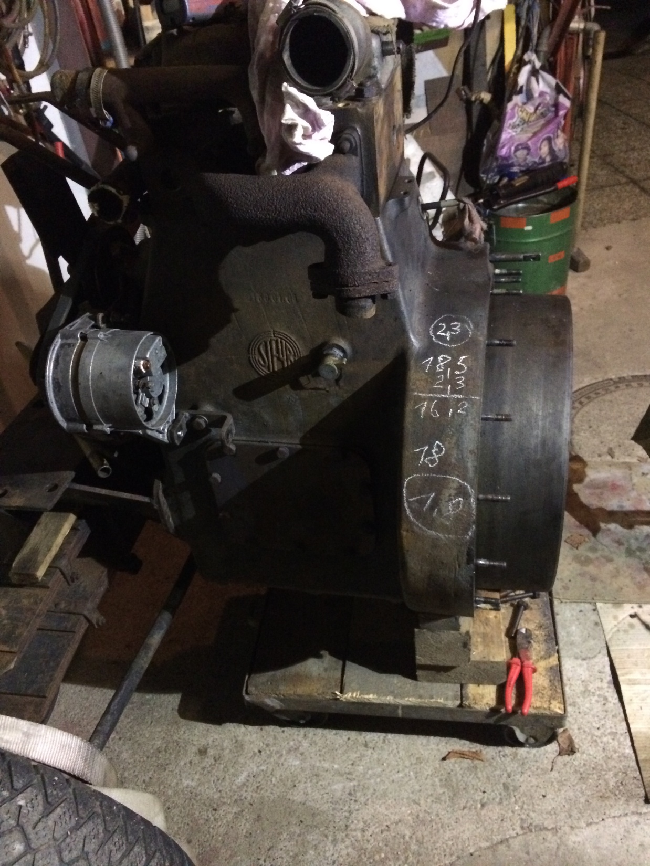
Das Schwungrad (ca. 200 kg) wird abmontiert!

Slide 15
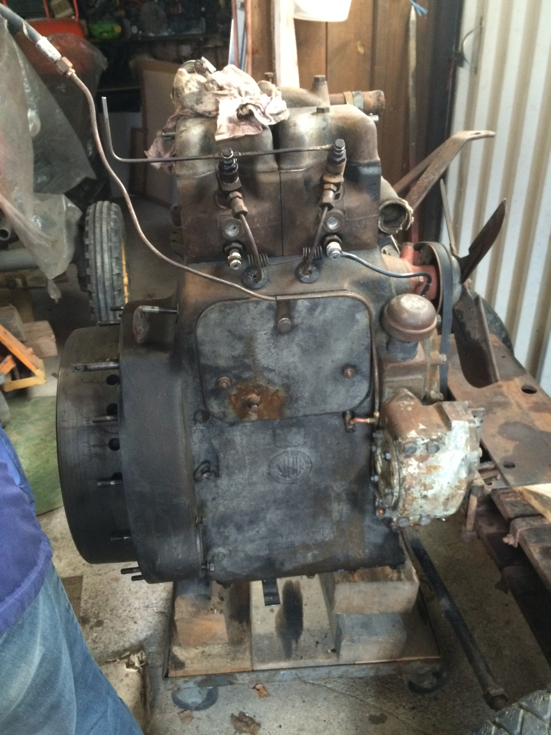
Auch die Kupplung wird erneuert!

Slide 16
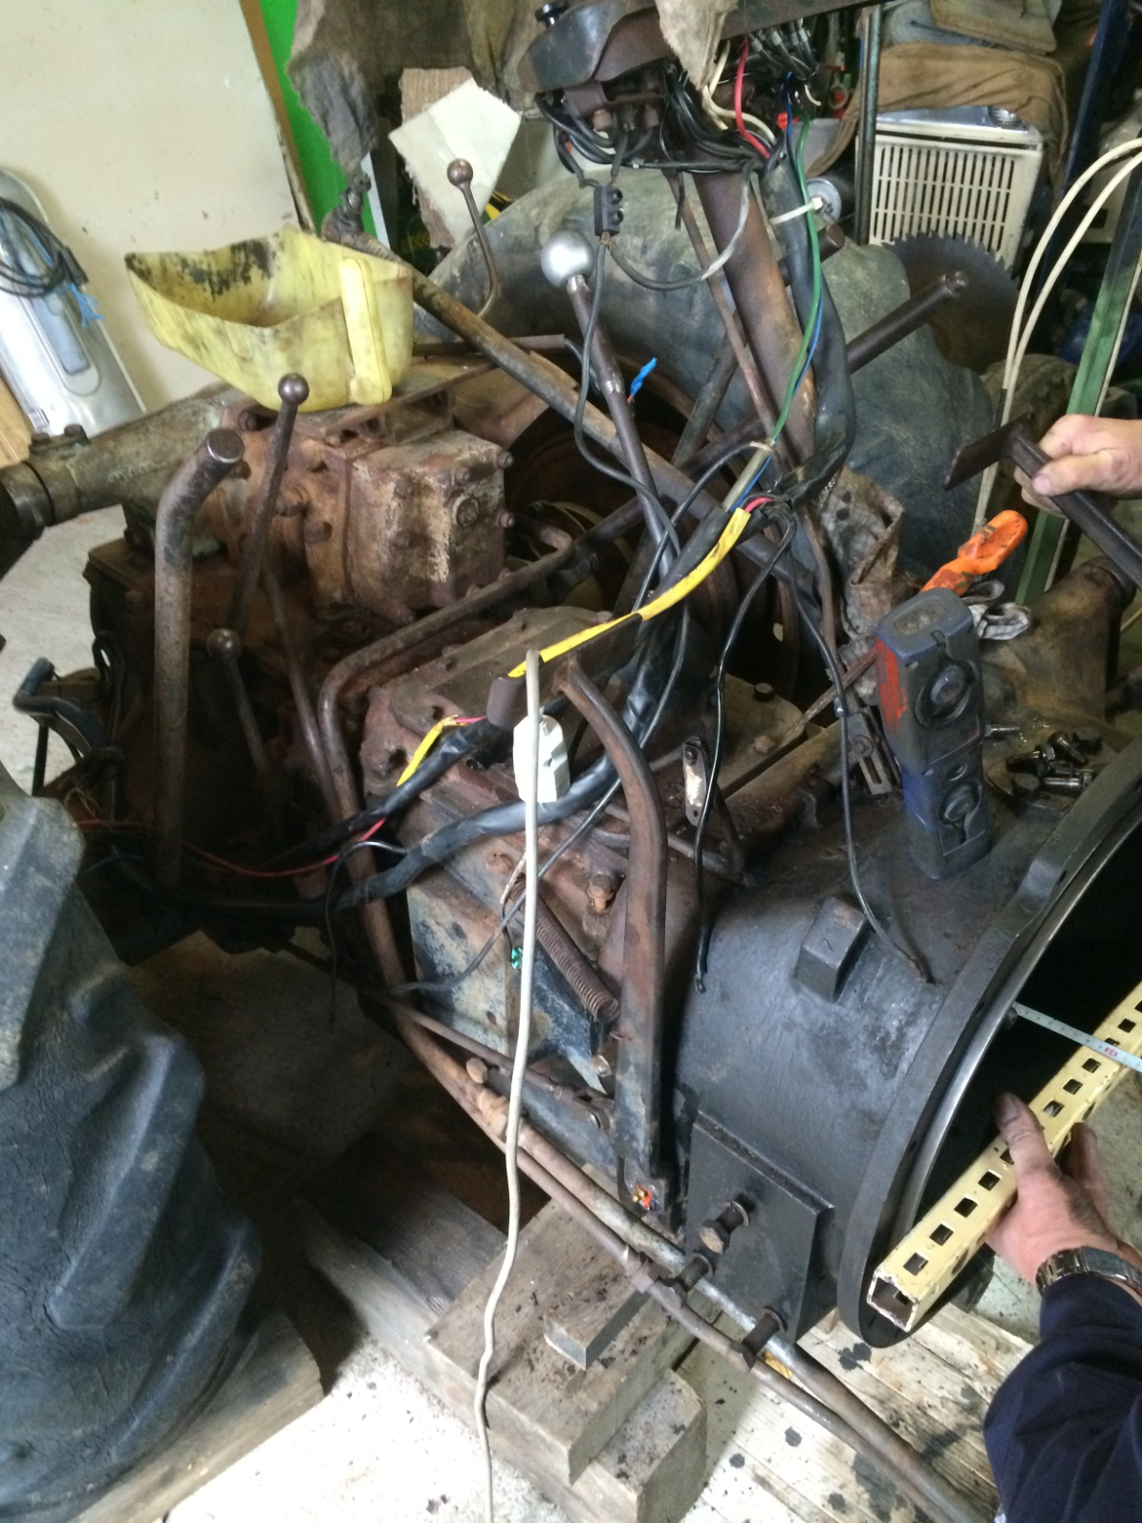
Noch kein Ende in Sicht!

Slide 17
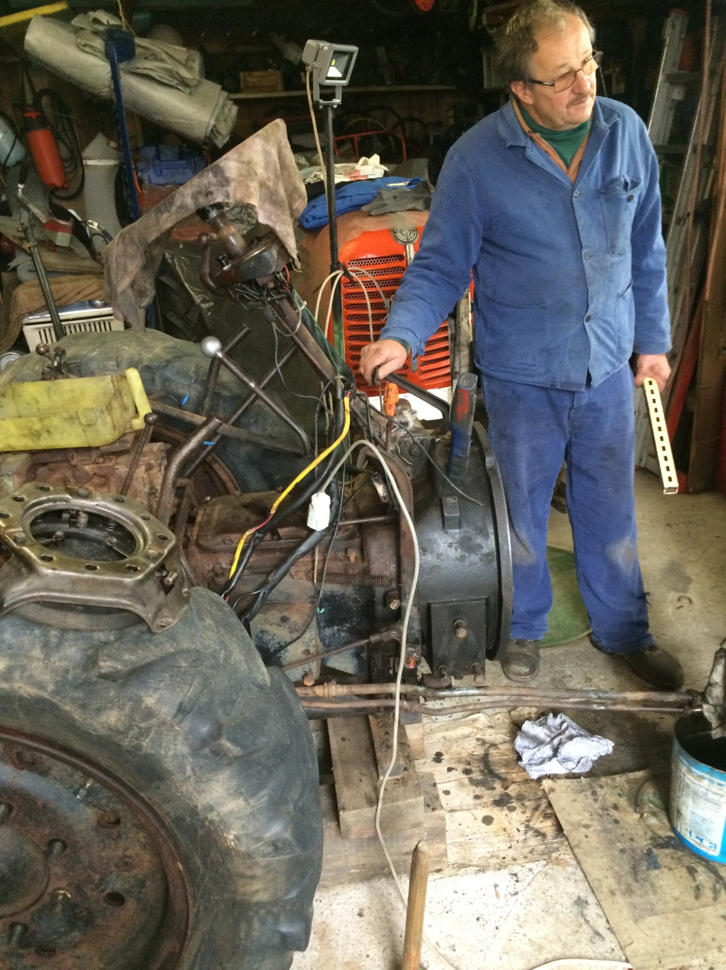
Weitere Vorgänge werden abgesprochen…

Slide 18
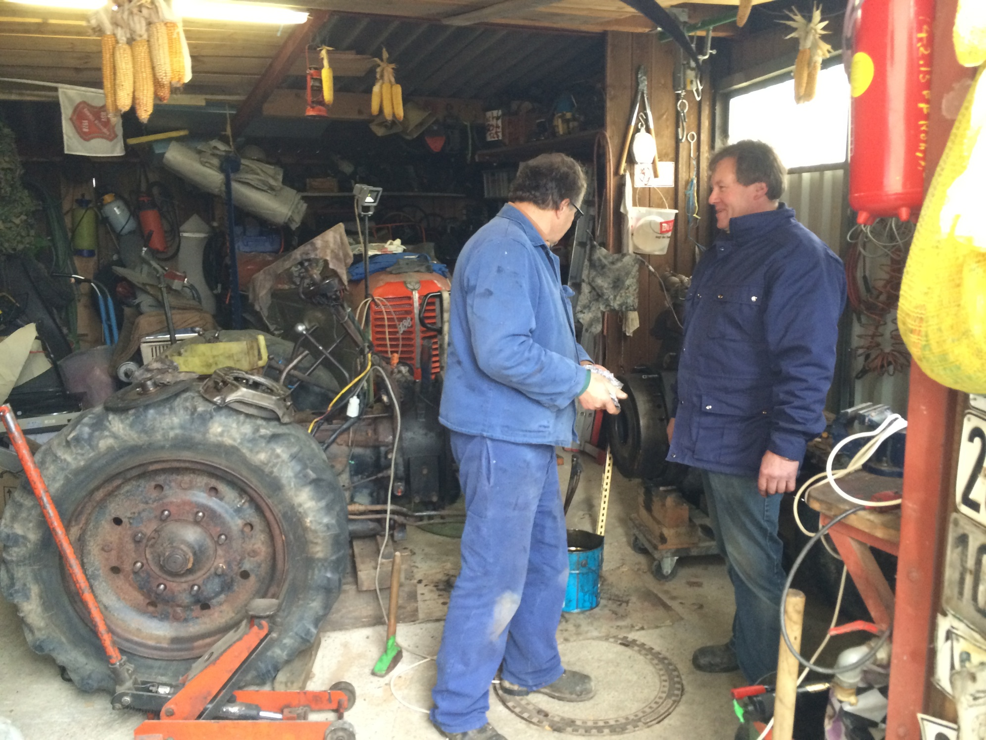

Slide 19
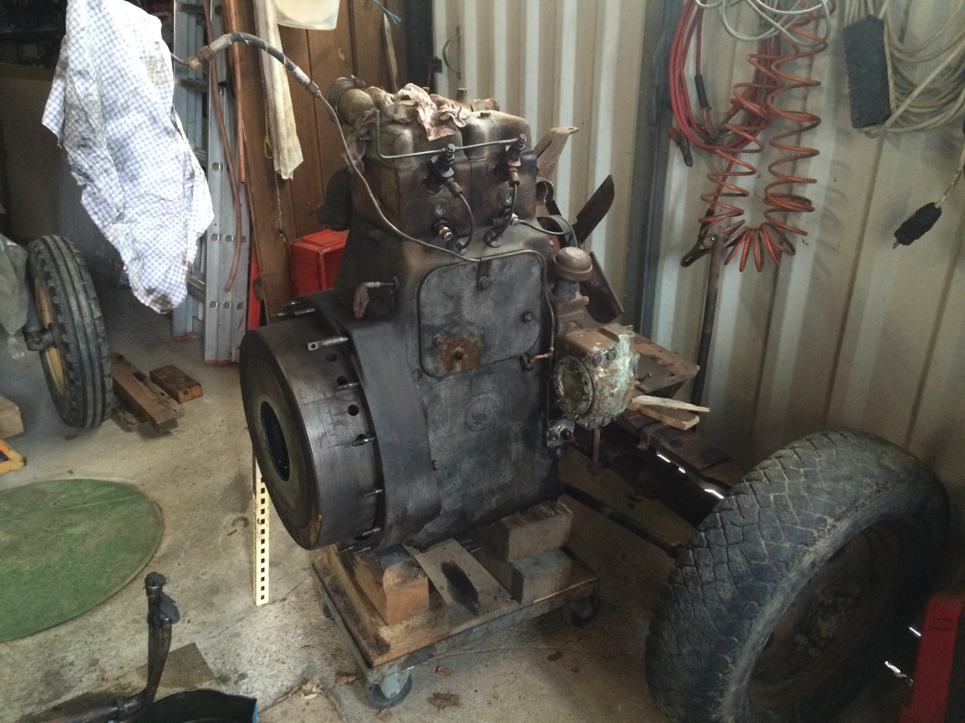
Kupplung ist funktionstüchtig!

Slide 20
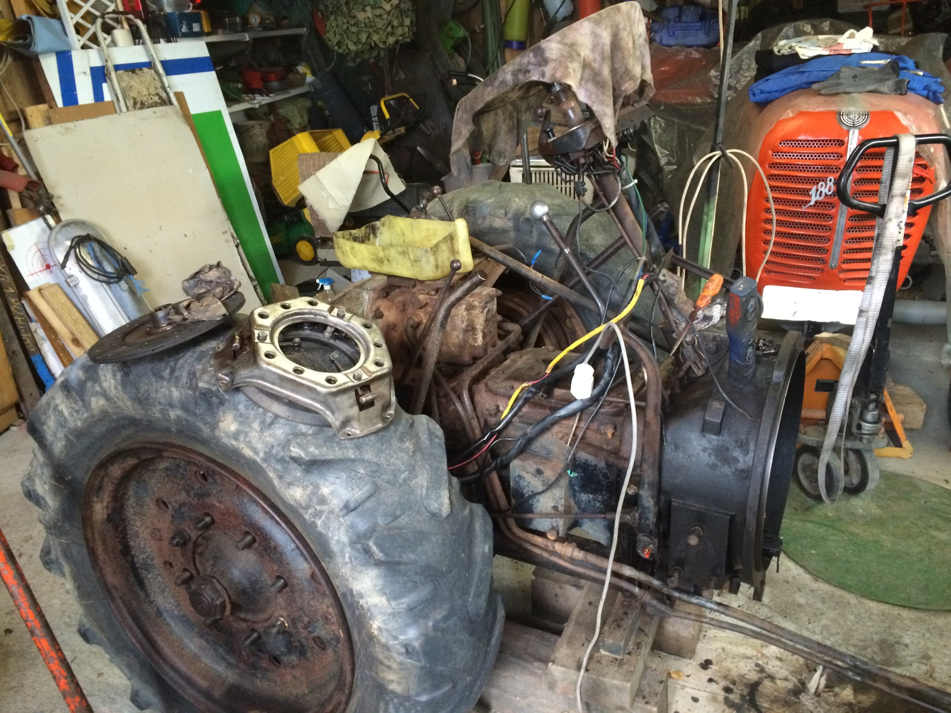

Slide 21
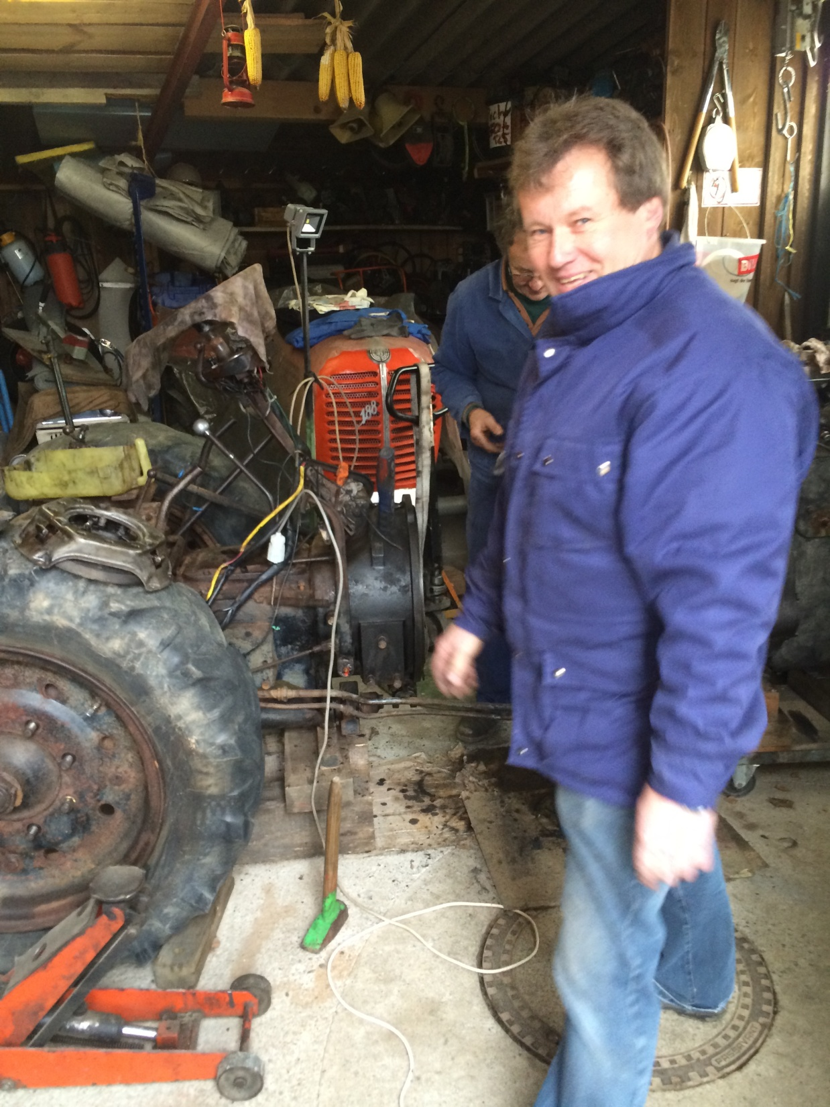
Geschafft! Jetzt erst mal ein Bier…

Slide 22
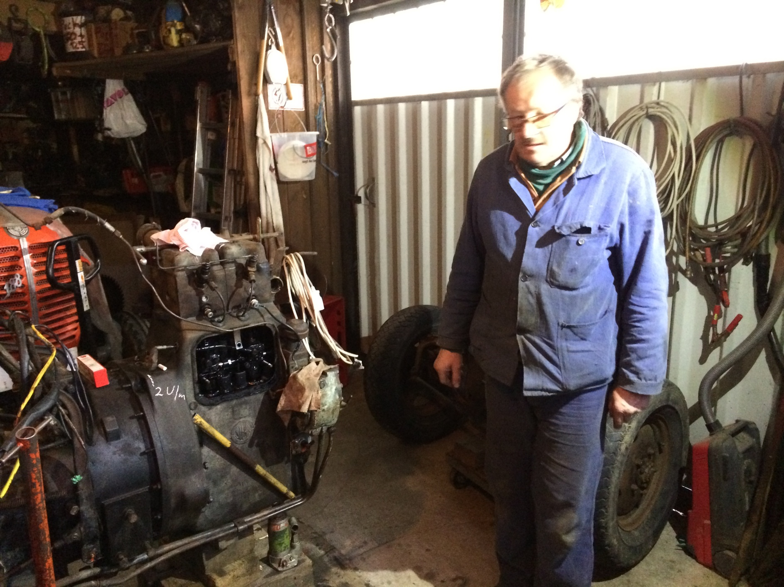
Weiter geht’s - Öle werden getauscht!

Slide 23
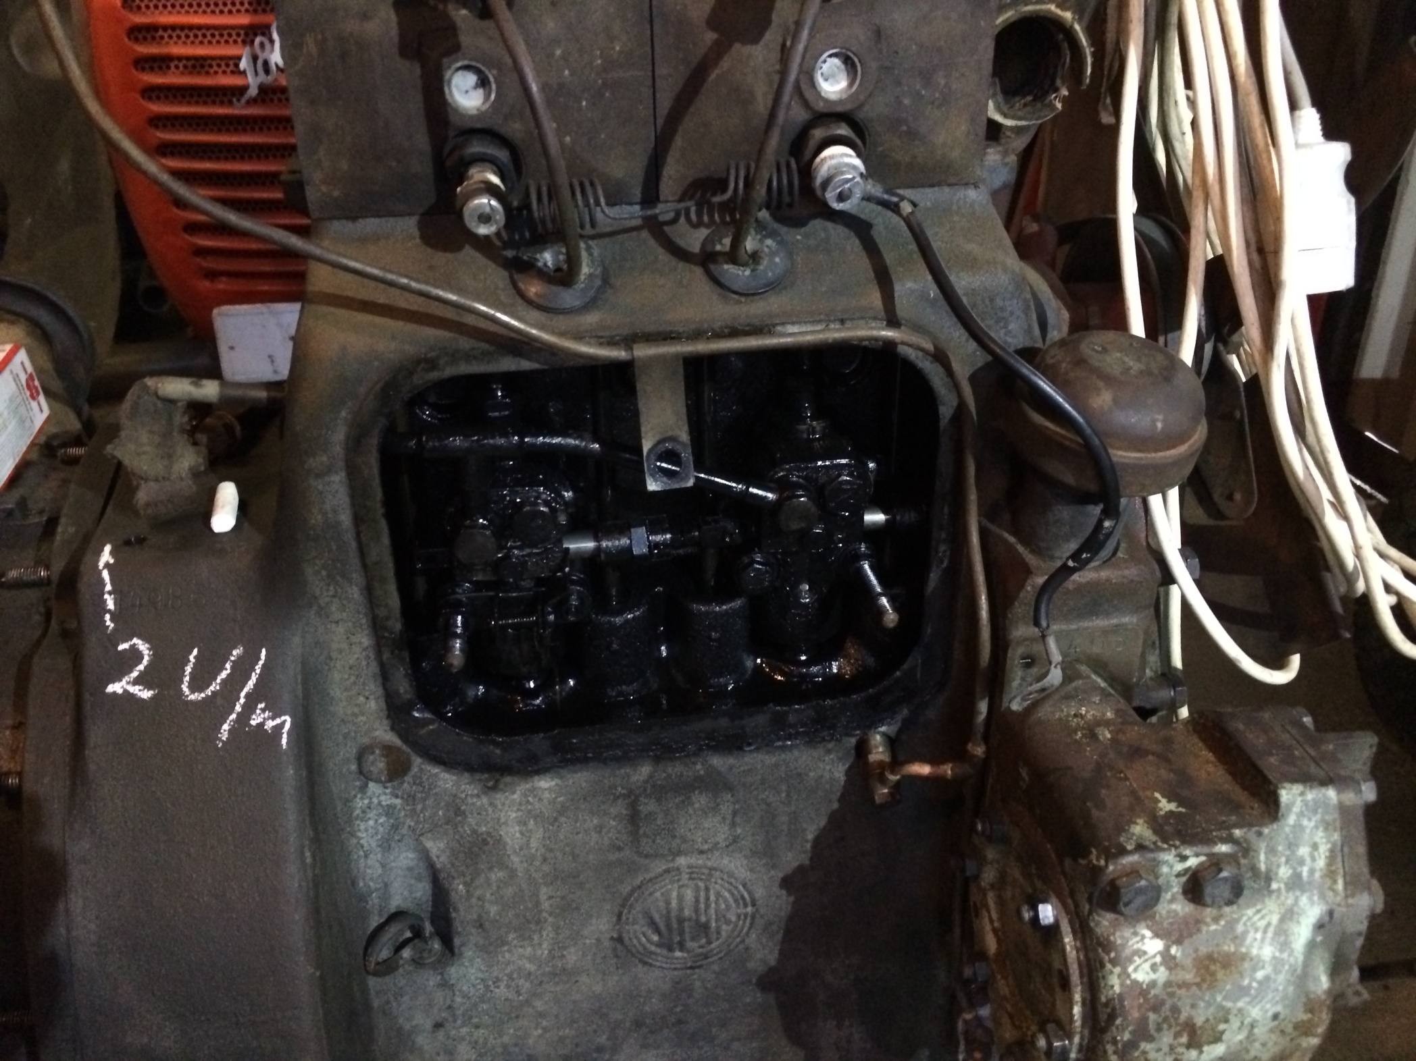

Slide 24
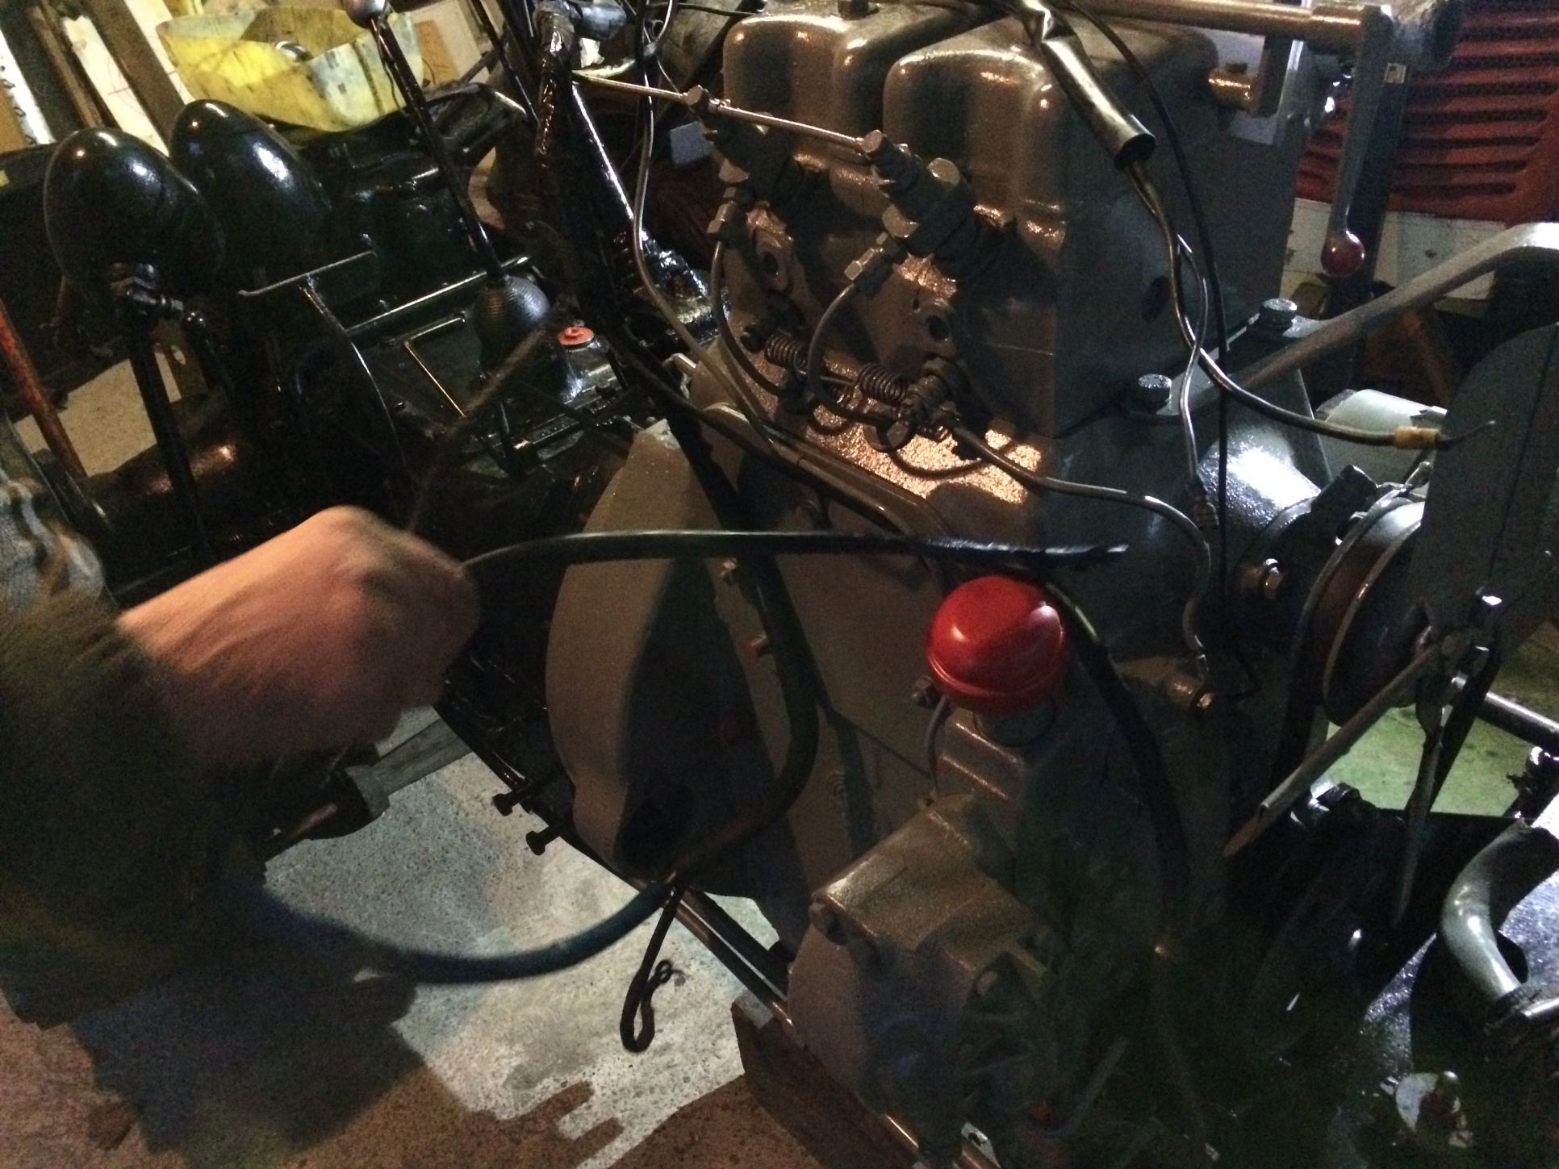
Motorlackierung erfolgreich abgeschlossen!

Slide 25
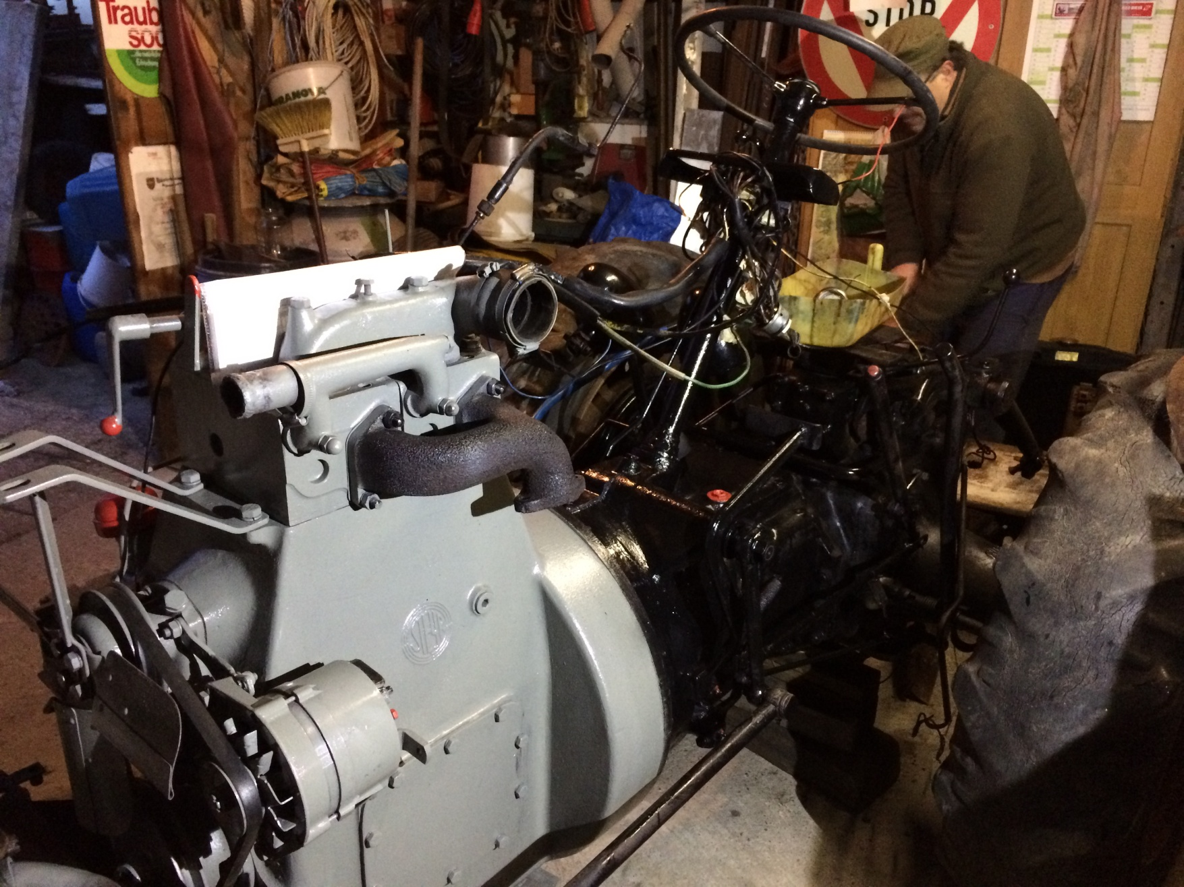

Slide 26
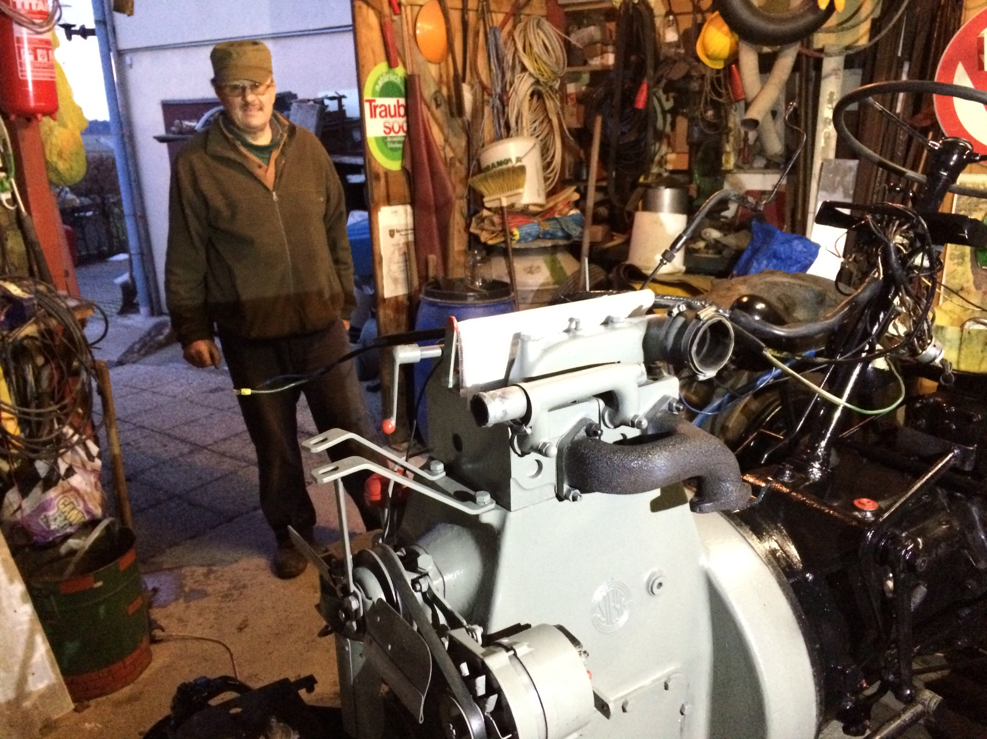

Slide 27
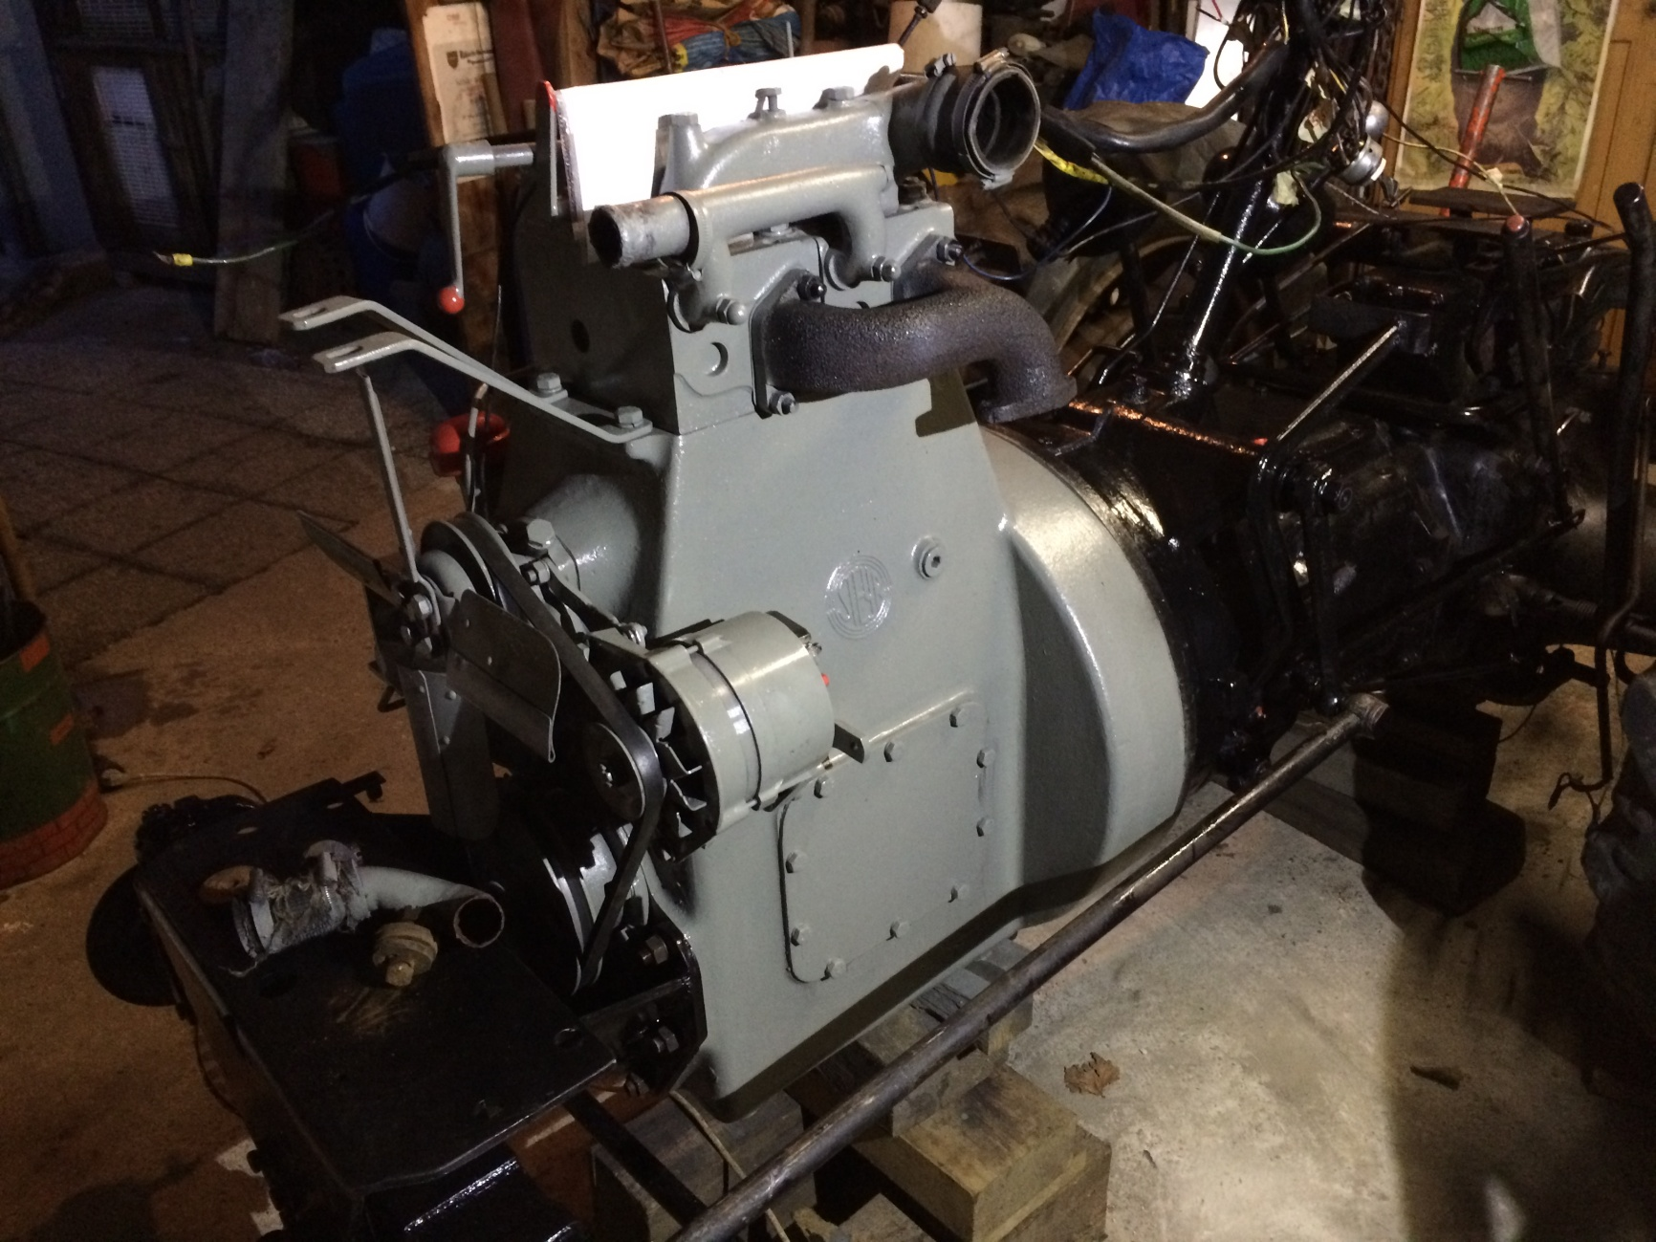

Slide 28
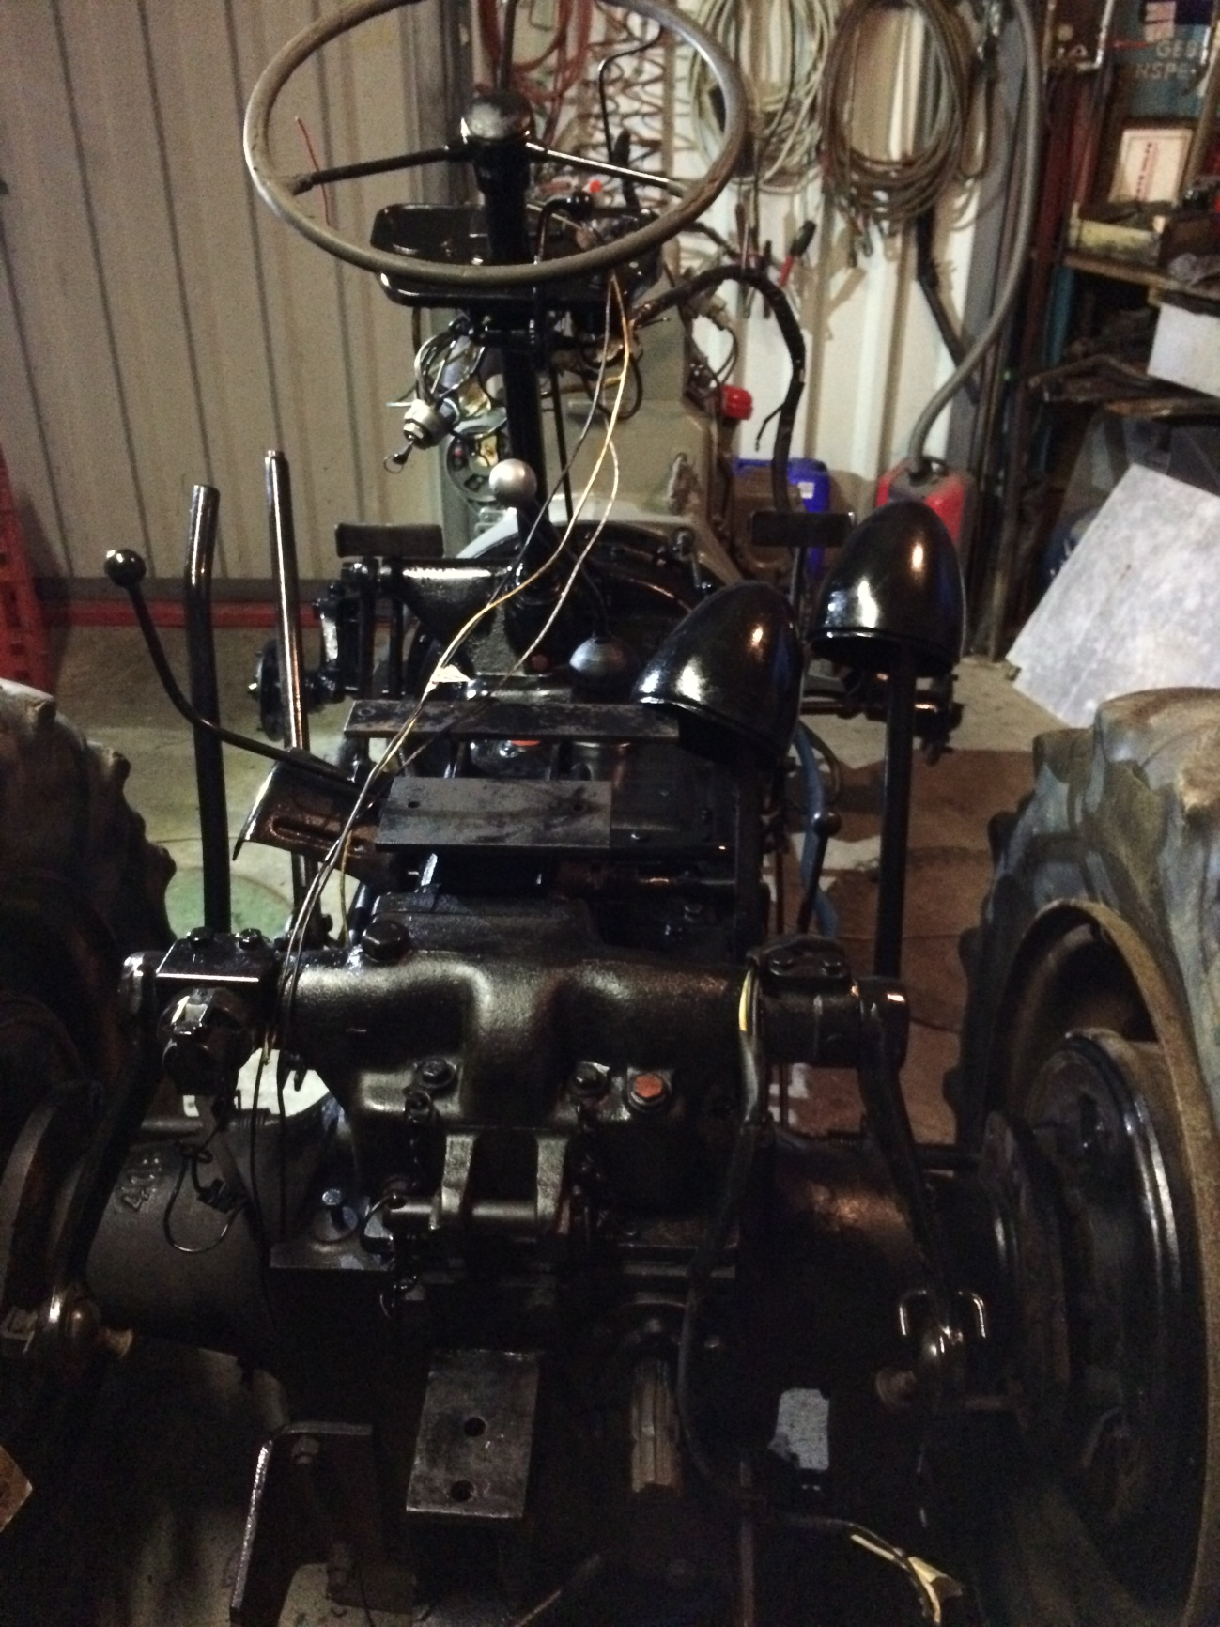
Letze Arbeiten am Traktorskelett werden durchgeführt…

Slide 29
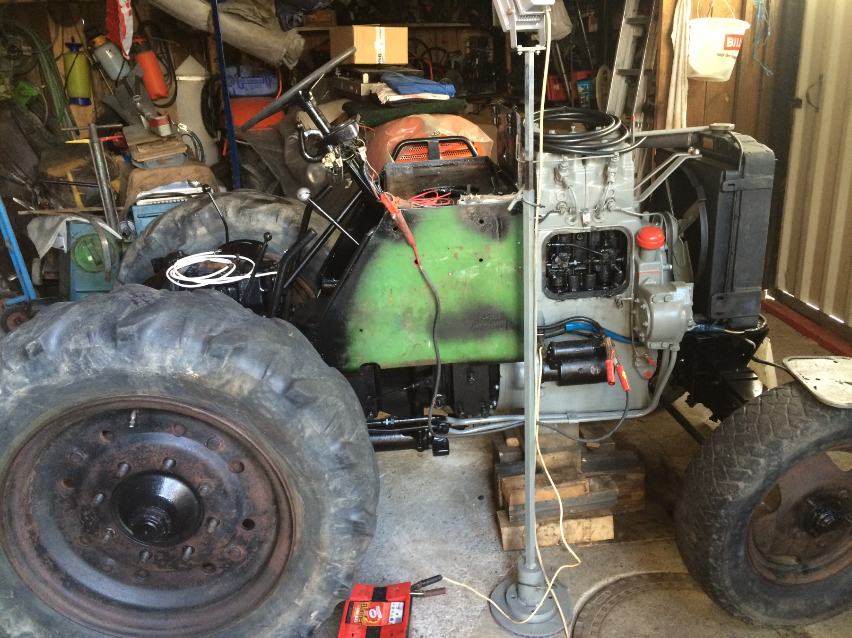
…jetzt gehts an die Blechteile!

Slide 30
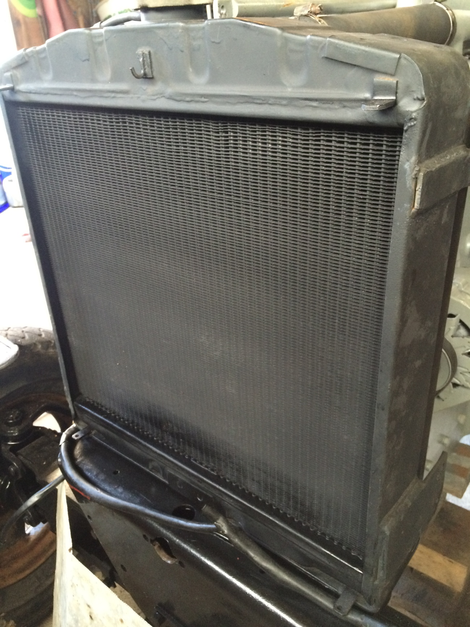
Der neue Kühler ist bereits montiert!

Slide 31
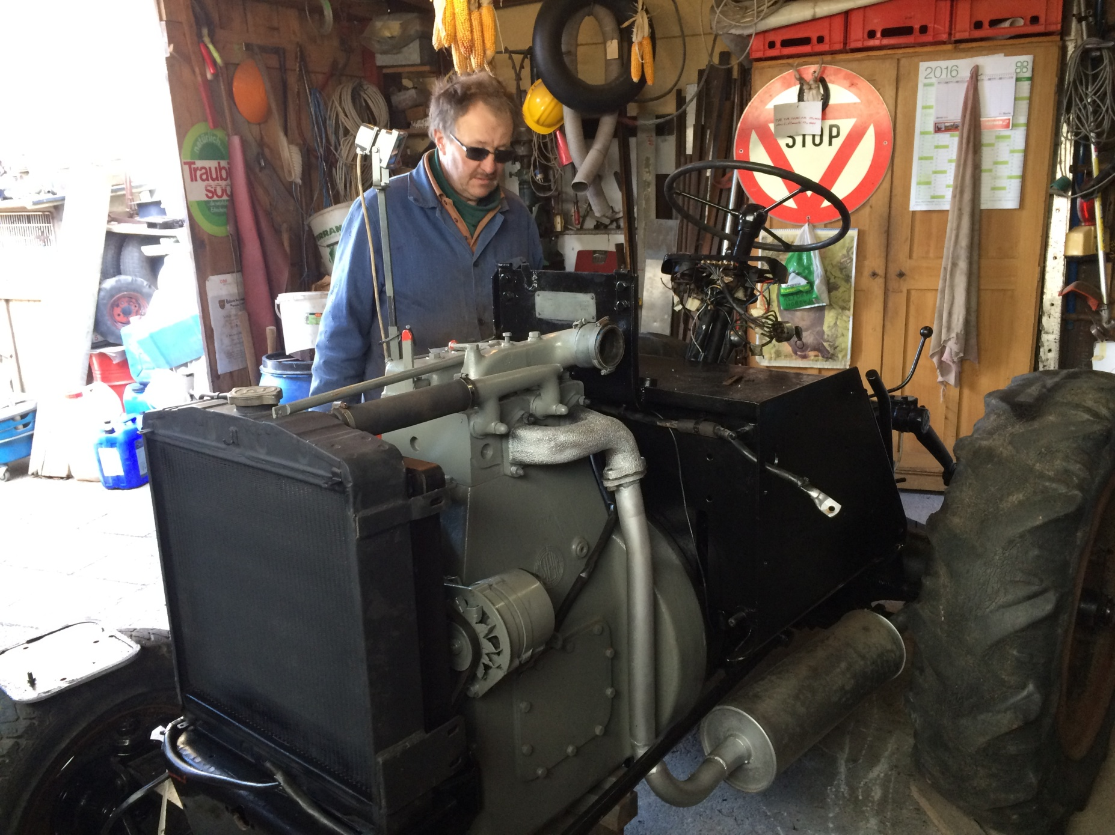
Alles läuft perfekt!!!

Slide 32
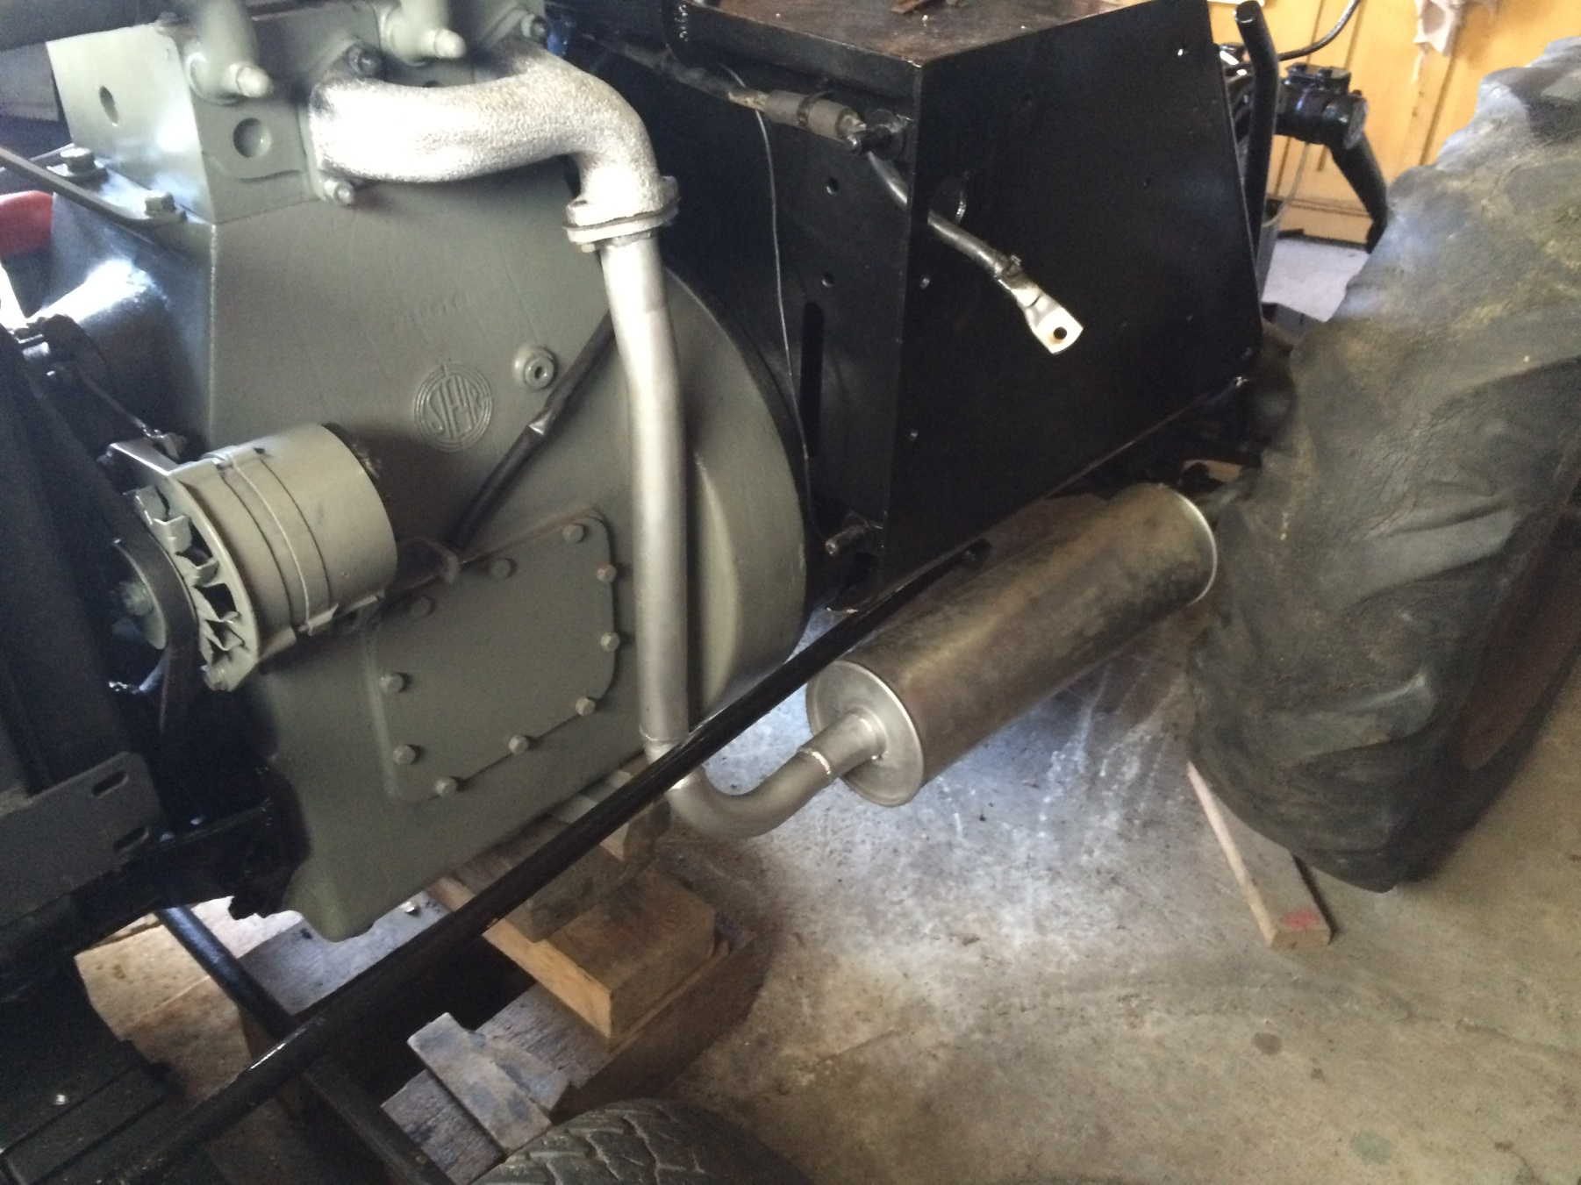
Neuer Auspuff – unbedingt notwendig!

Slide 33
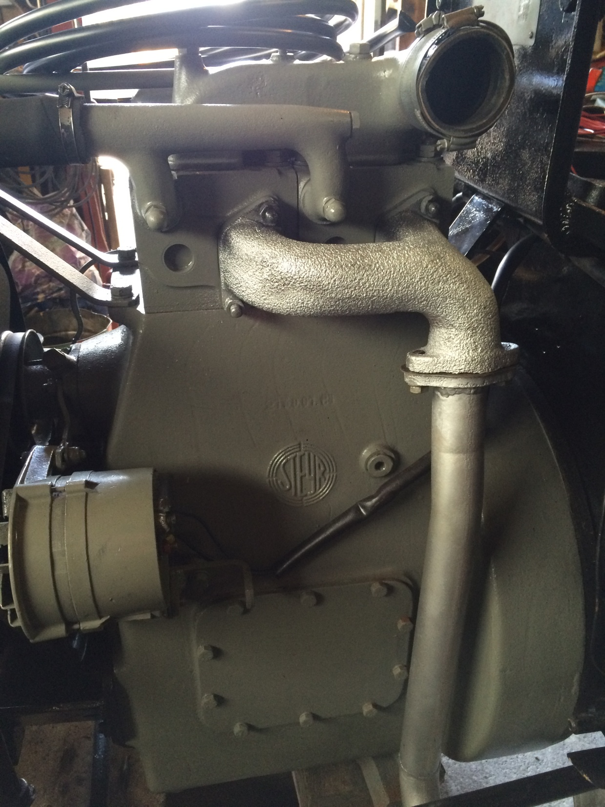

Slide 34
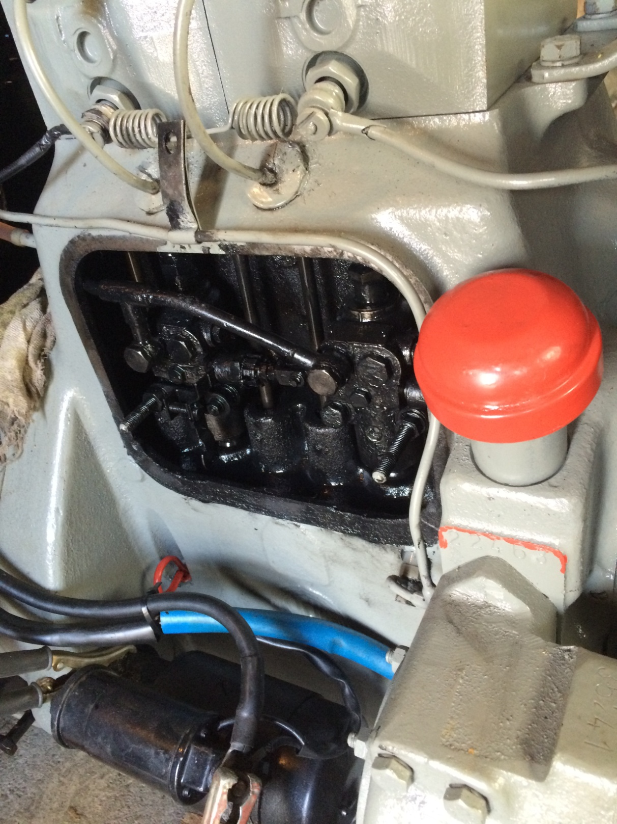
Die Ventile werden neu eingestellt!

Slide 35
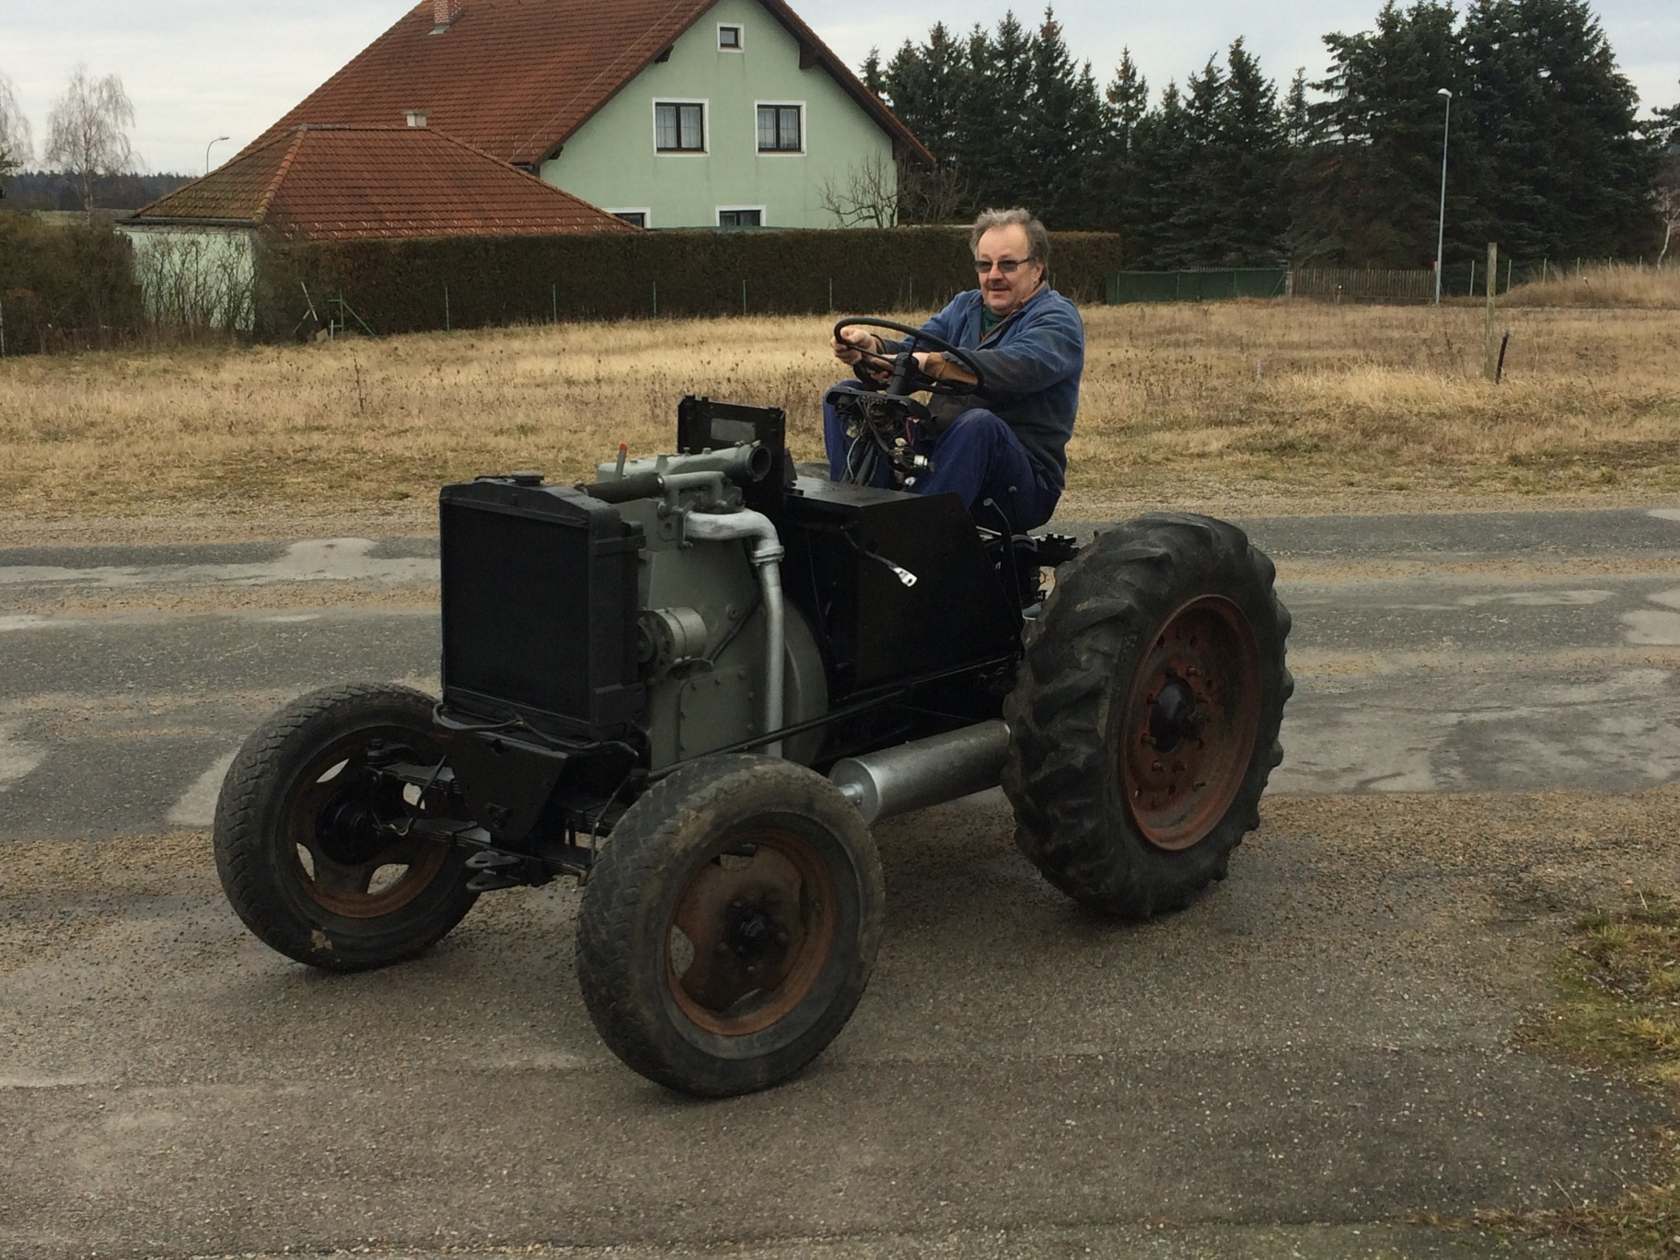
Erste Testfahrt – alles läuft rund!

Slide 36
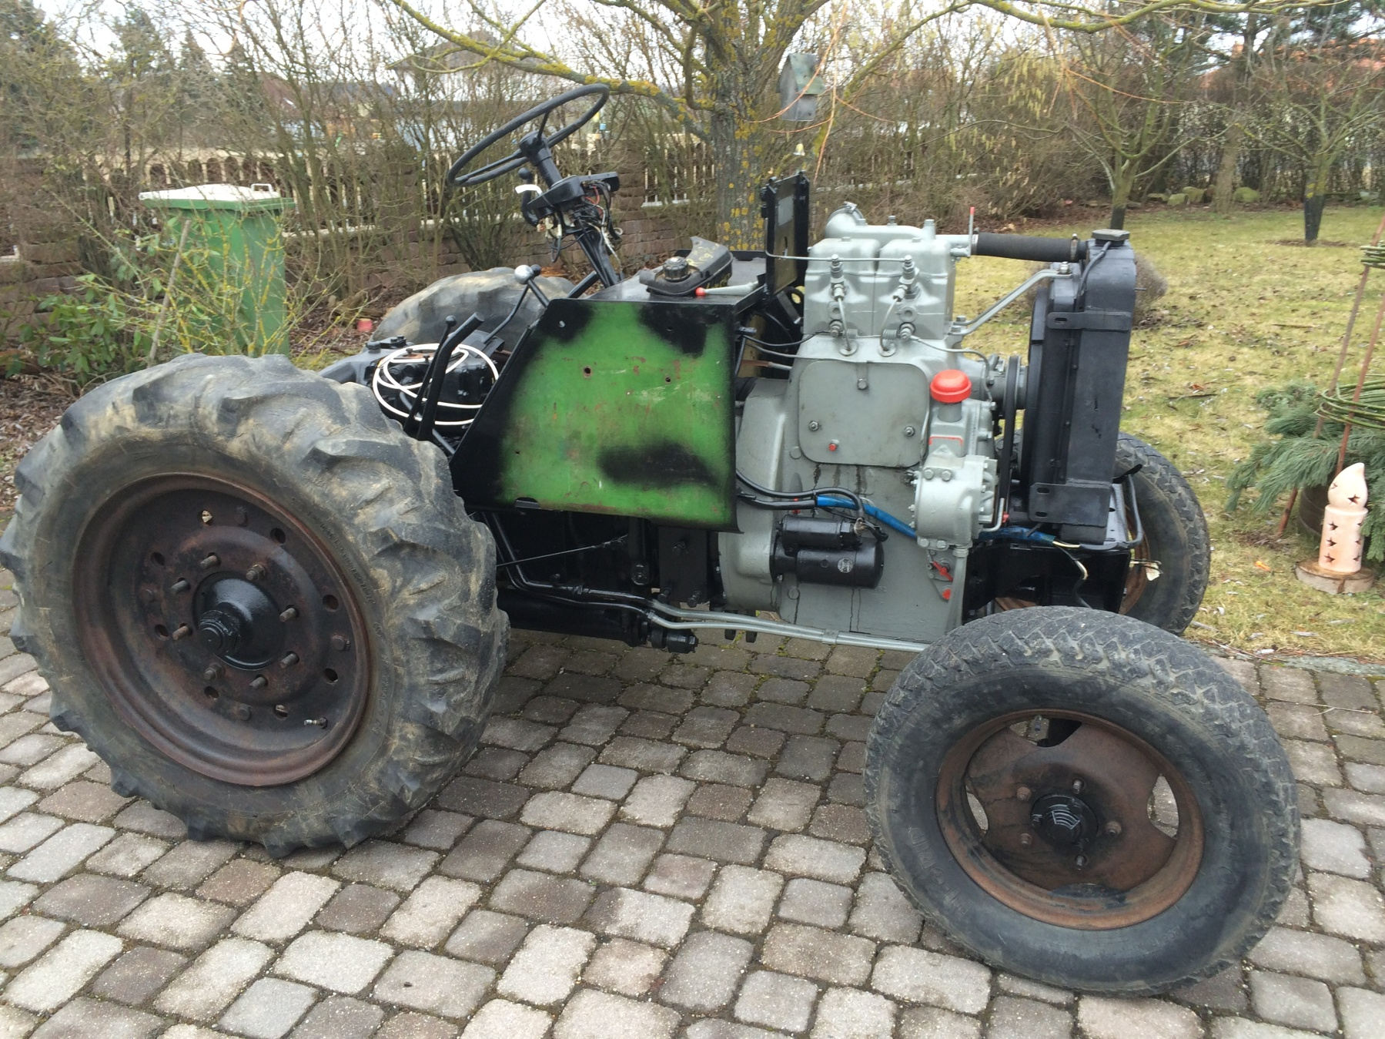
Neue Reifen wären auch nicht schlecht!

Slide 37
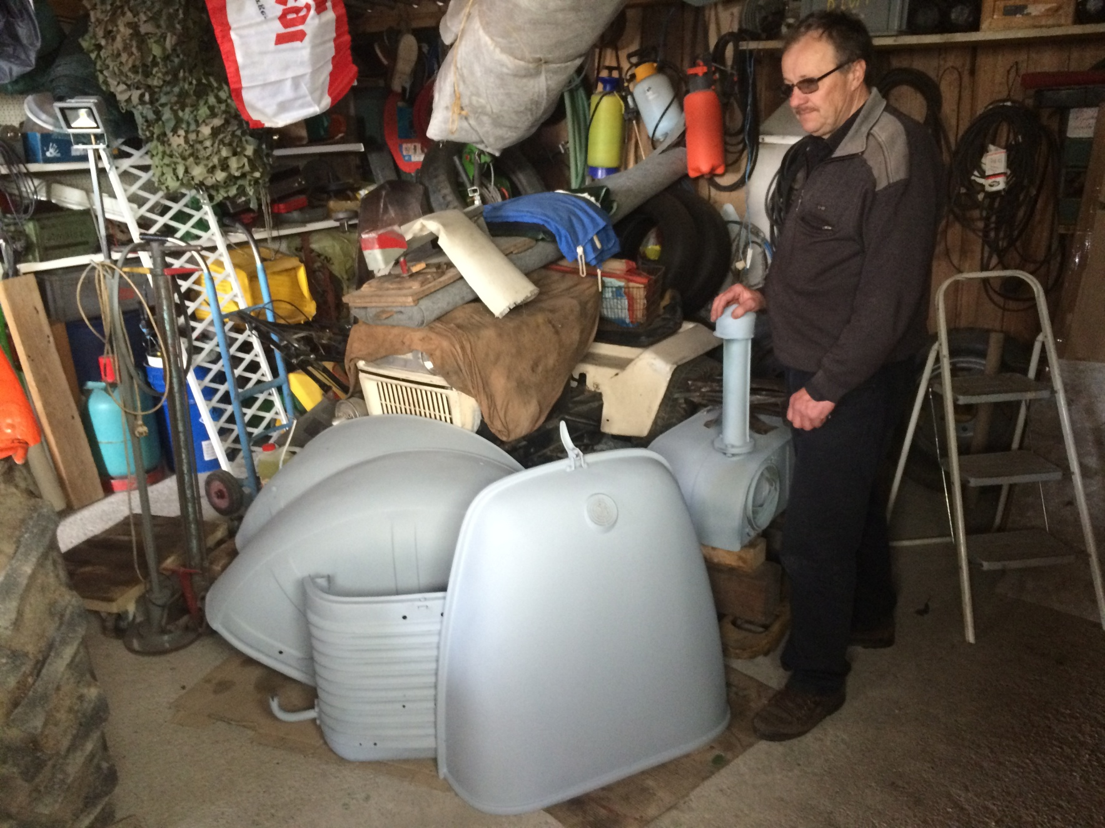
Grundierung der Blechteile abgeschlossen…

Slide 38
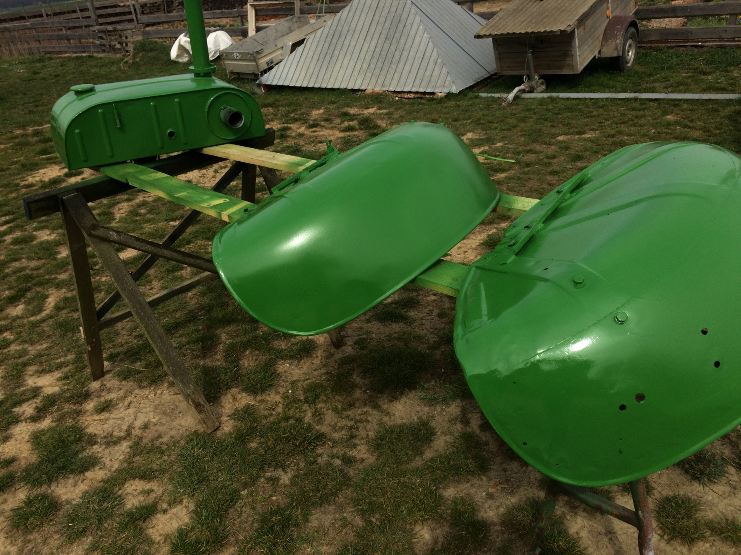
…nun wird es endlich bunter!

Slide 39
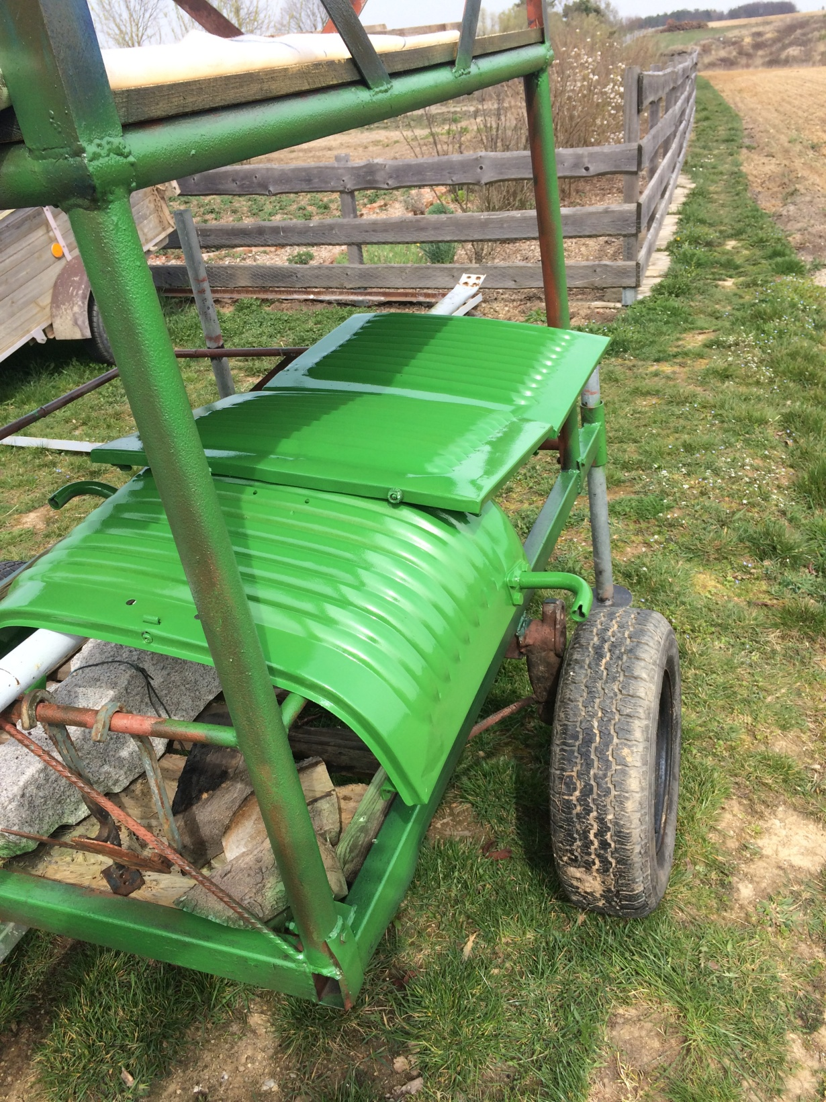

Slide 40
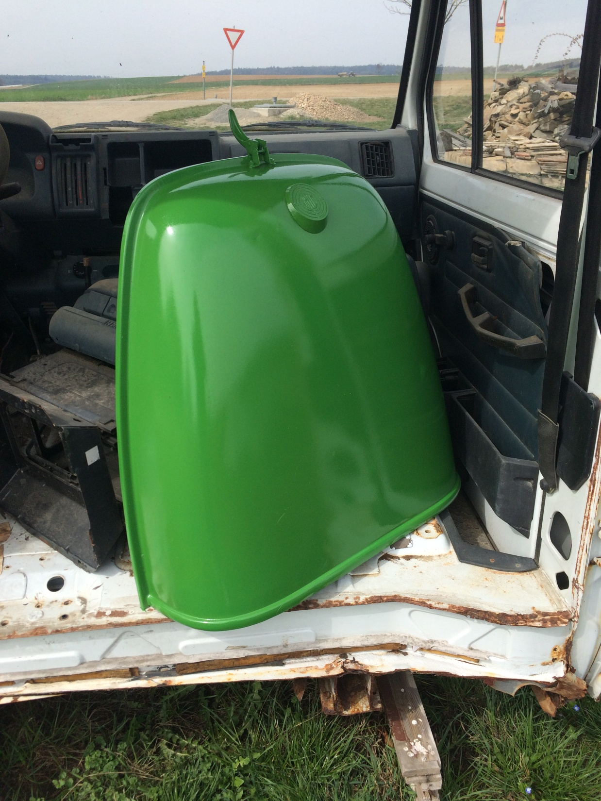

Slide 41
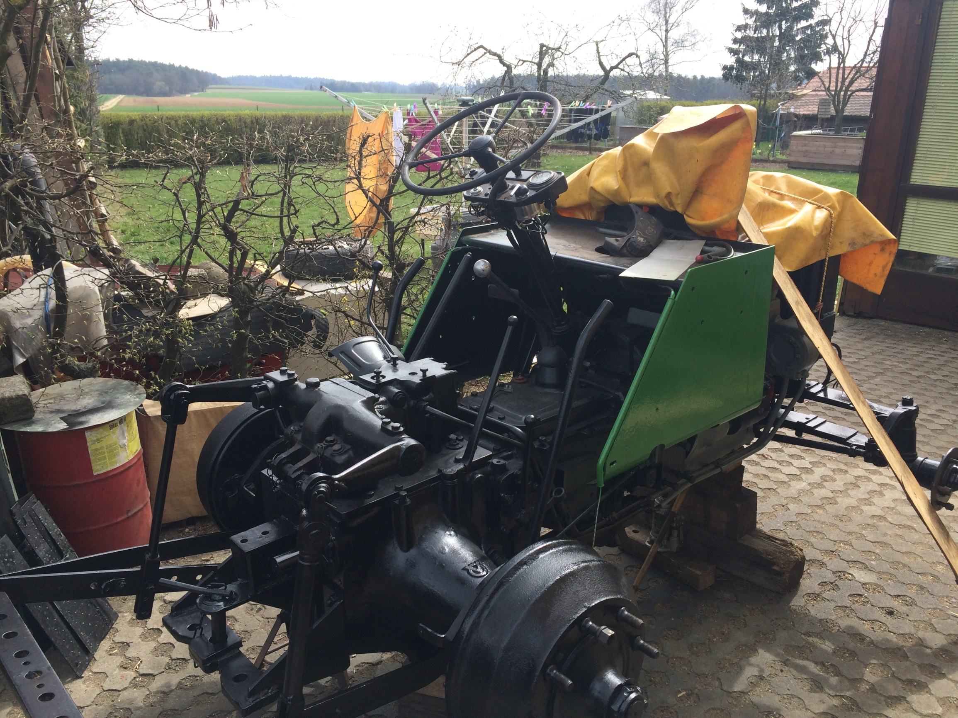
„Wann bekomm ich endlich meine neuen Reifen?“

Slide 42
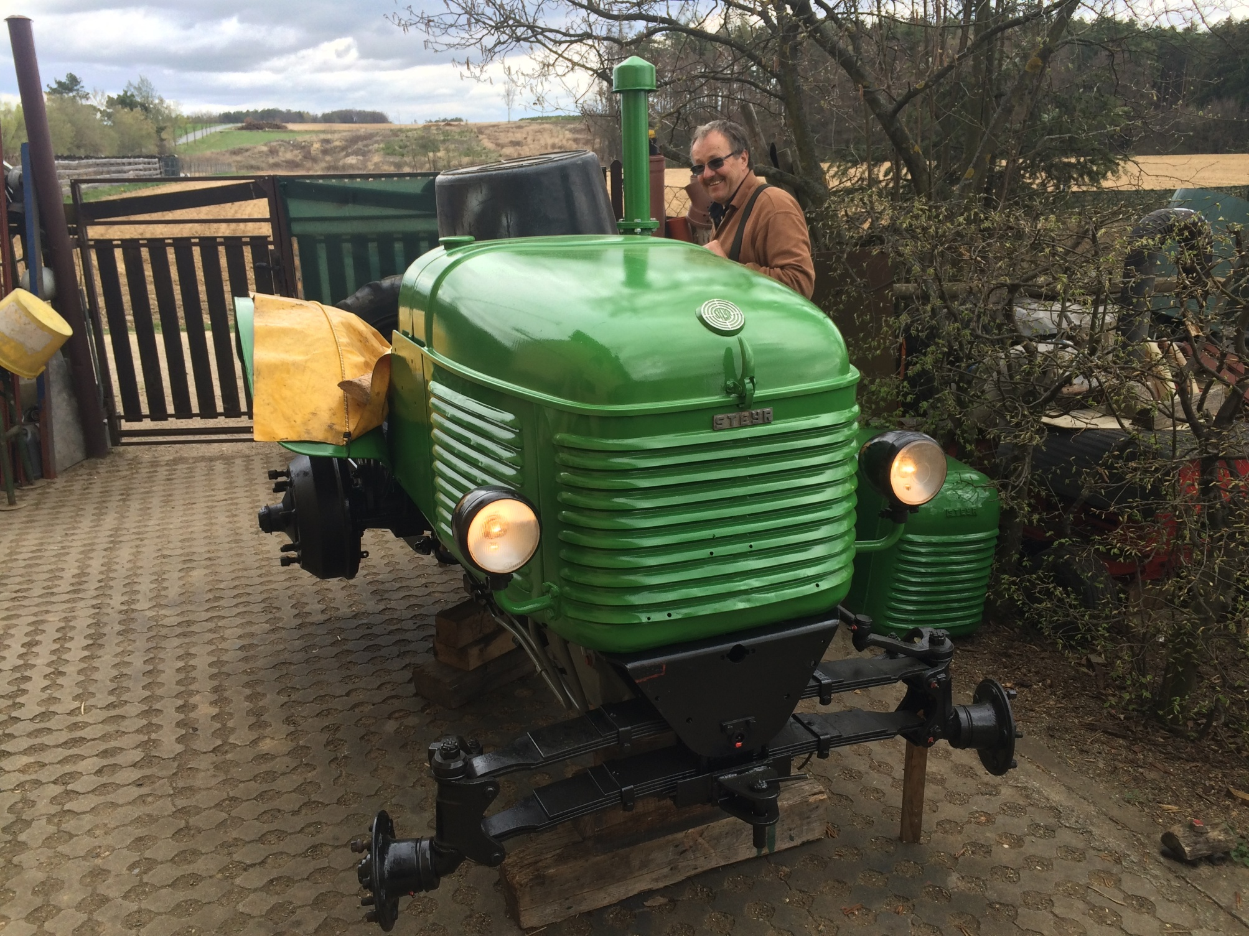
Lichter funktionieren bereits - Freude kommt auf!

Slide 43
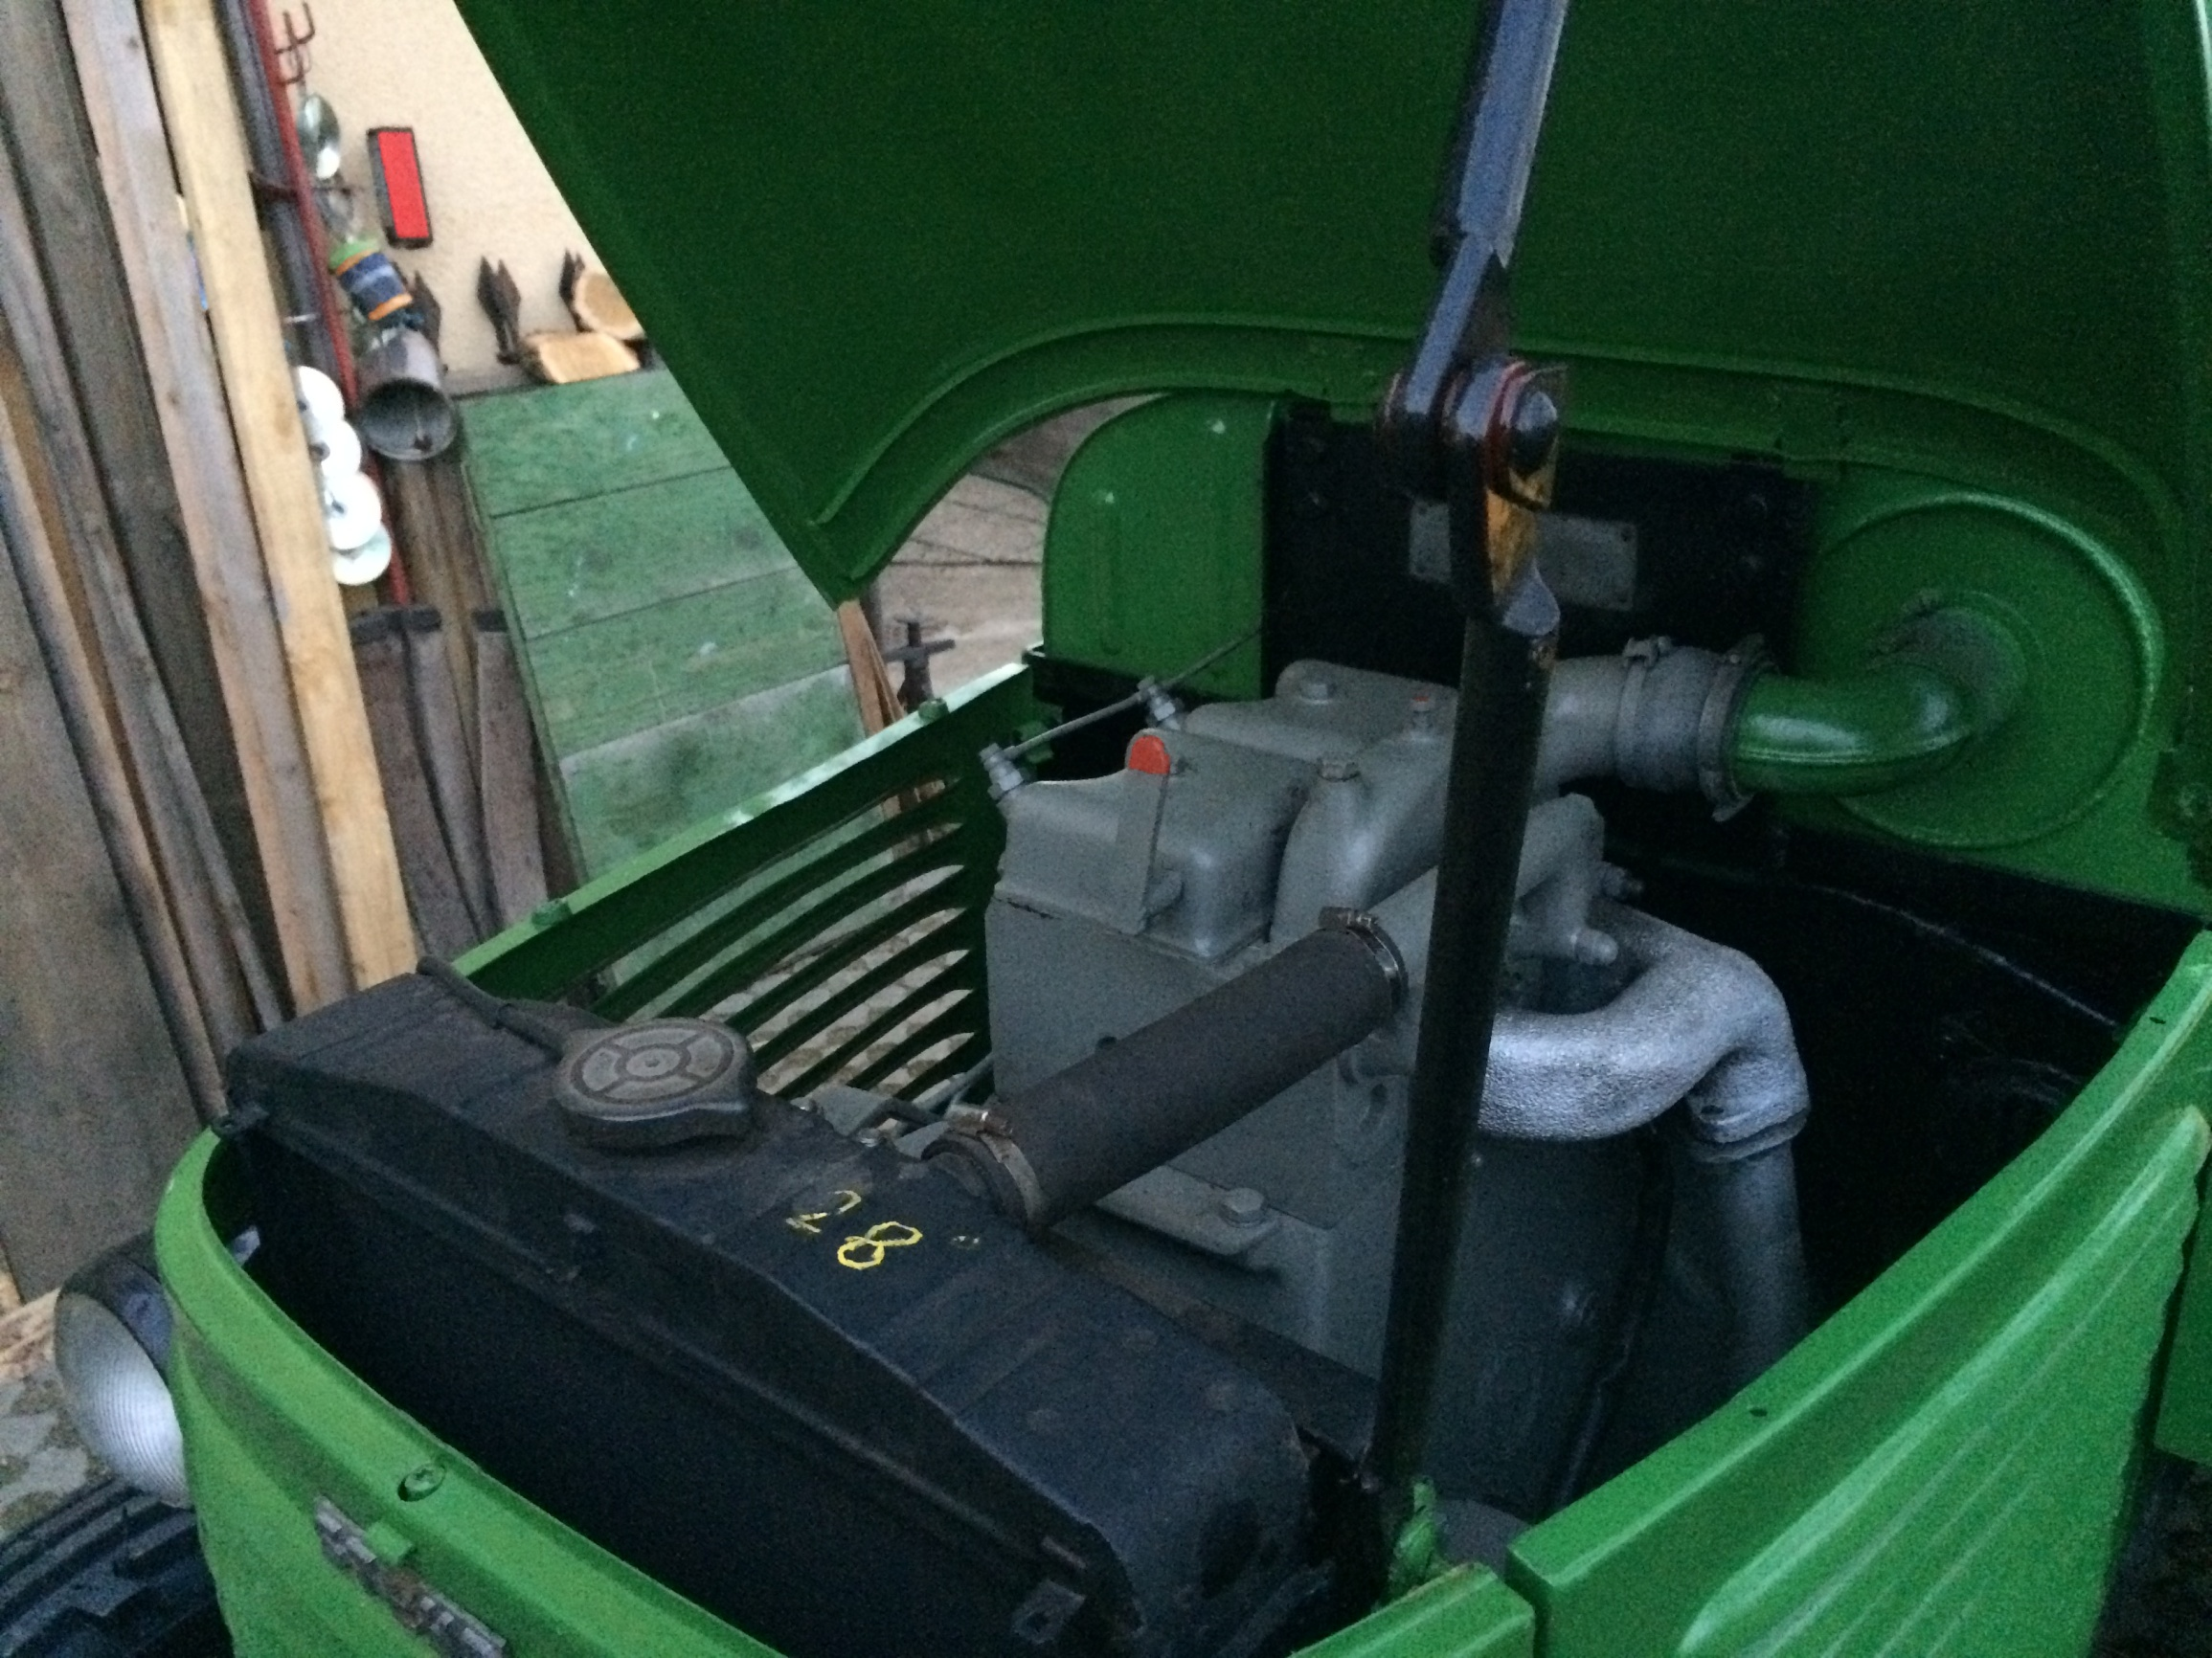

Slide 44
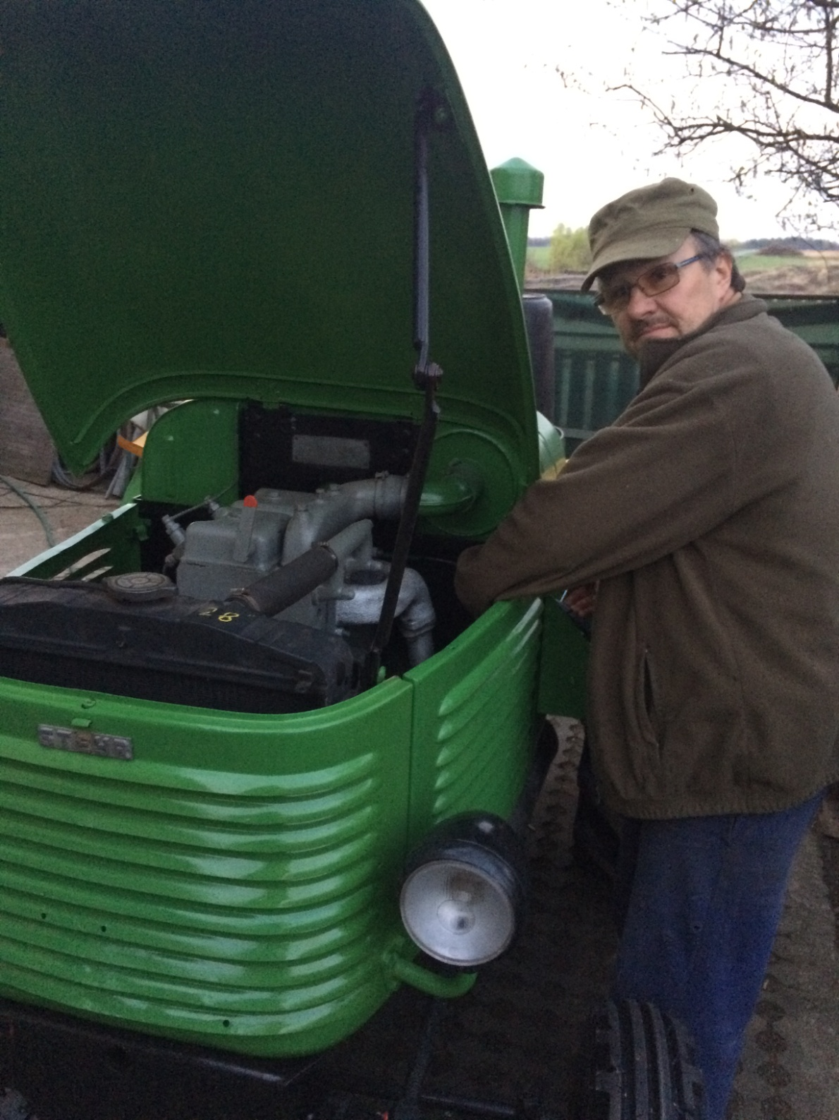
Endlich ein Ende in Sicht…

Slide 45
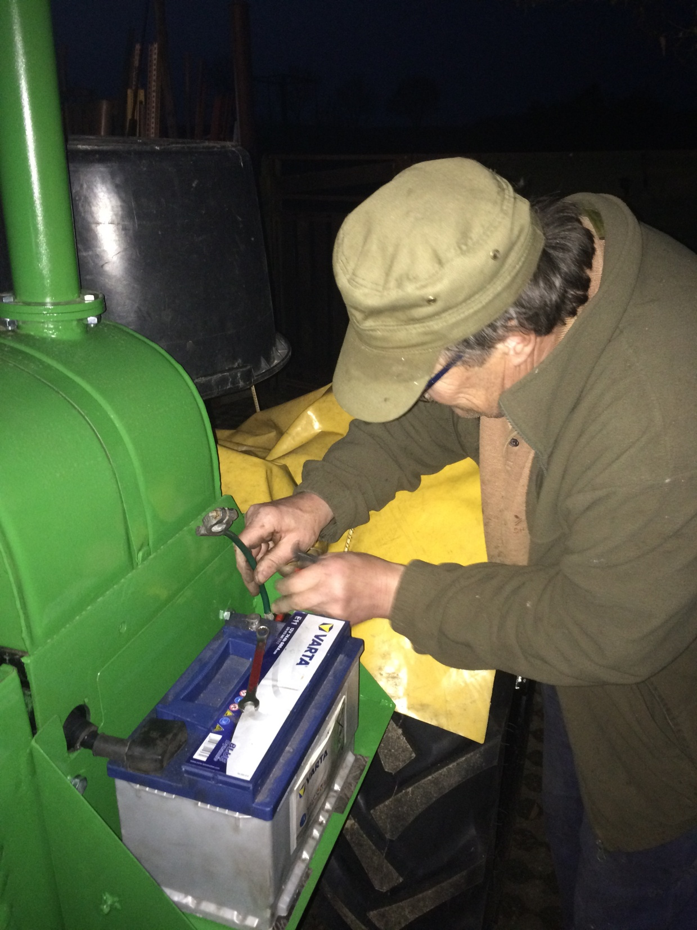
…doch die Batterie muss noch angeschlossen werden – und schon wieder ist es dunkel geworden!

Slide 46
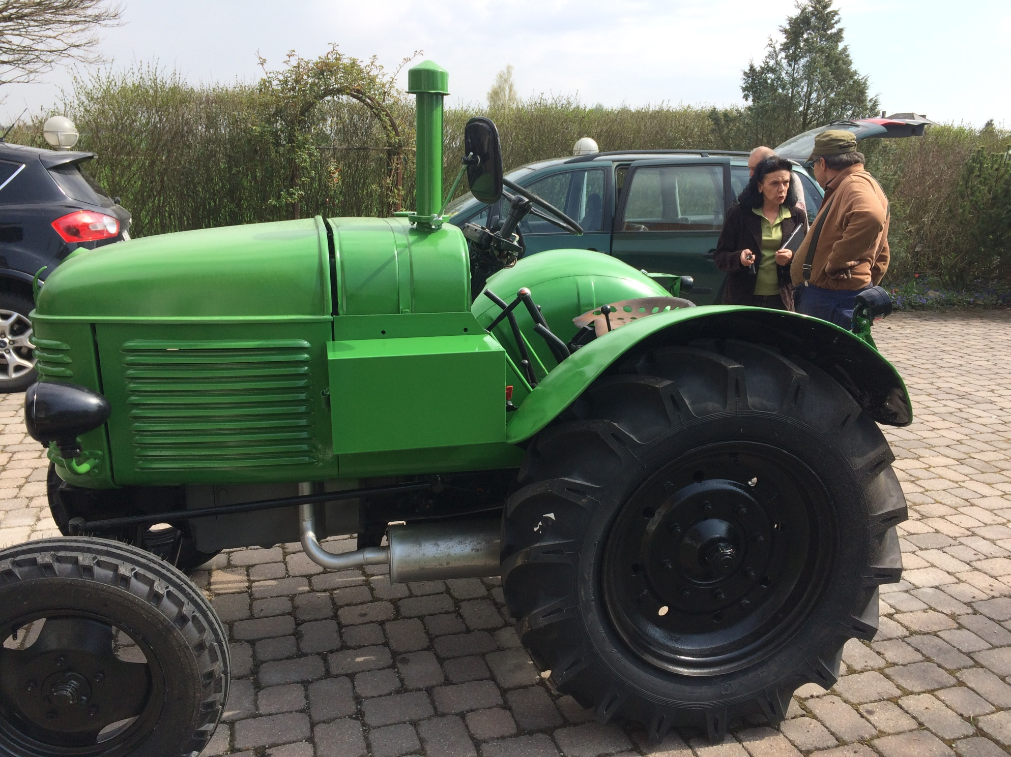
Unsere Lieferantin von Zubehörteilen ist zur Besichtigung eingetroffen!

Slide 47
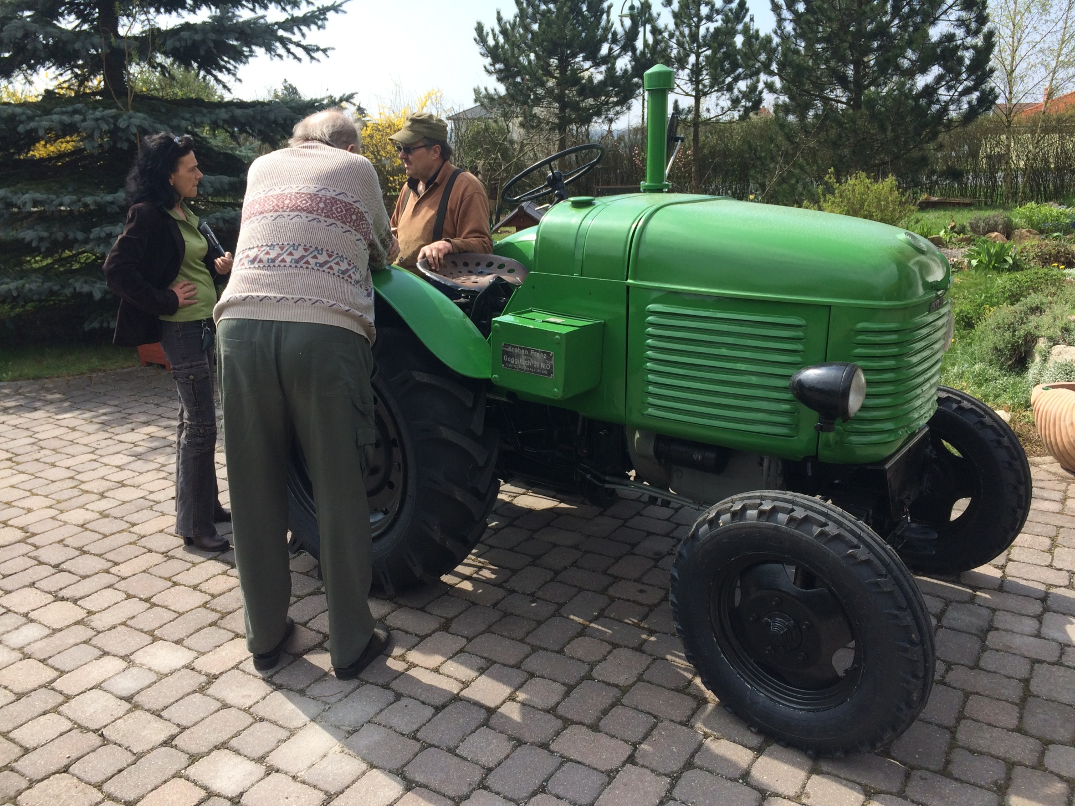
Abschlussbesprechung erfolgt!

Slide 48
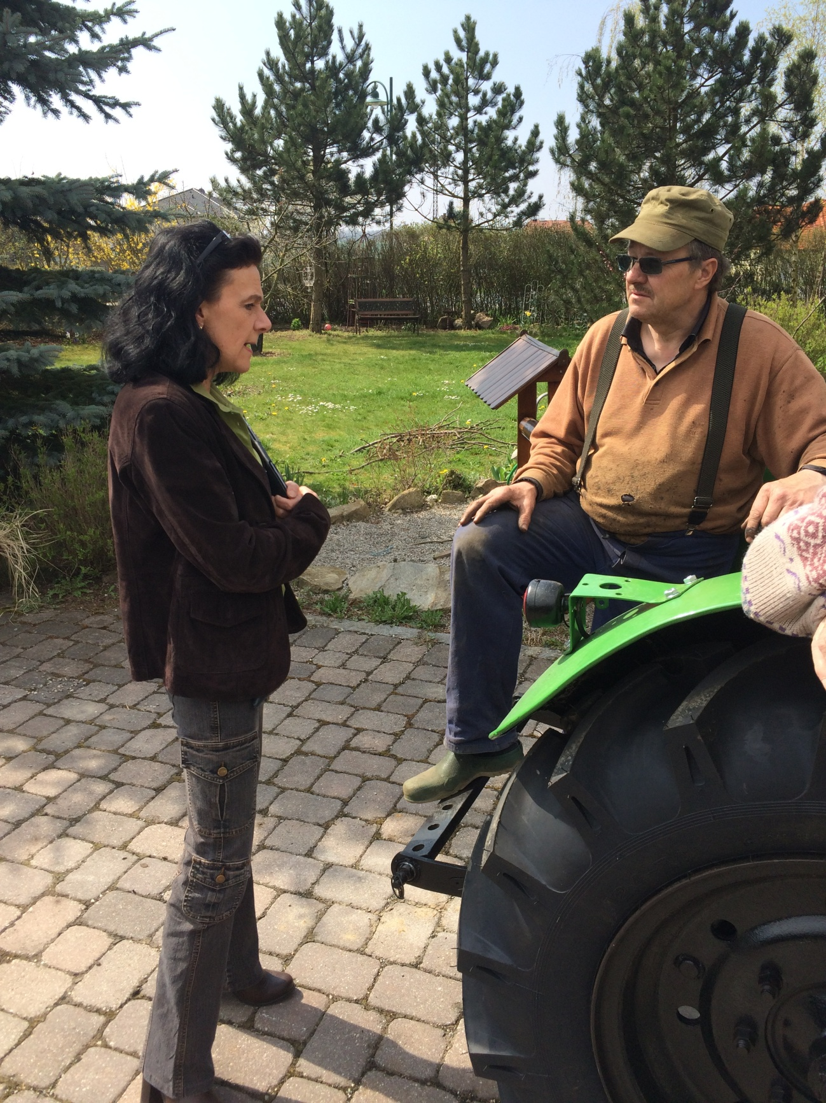
Fachgespräche gehören auch dazu!

Slide 49
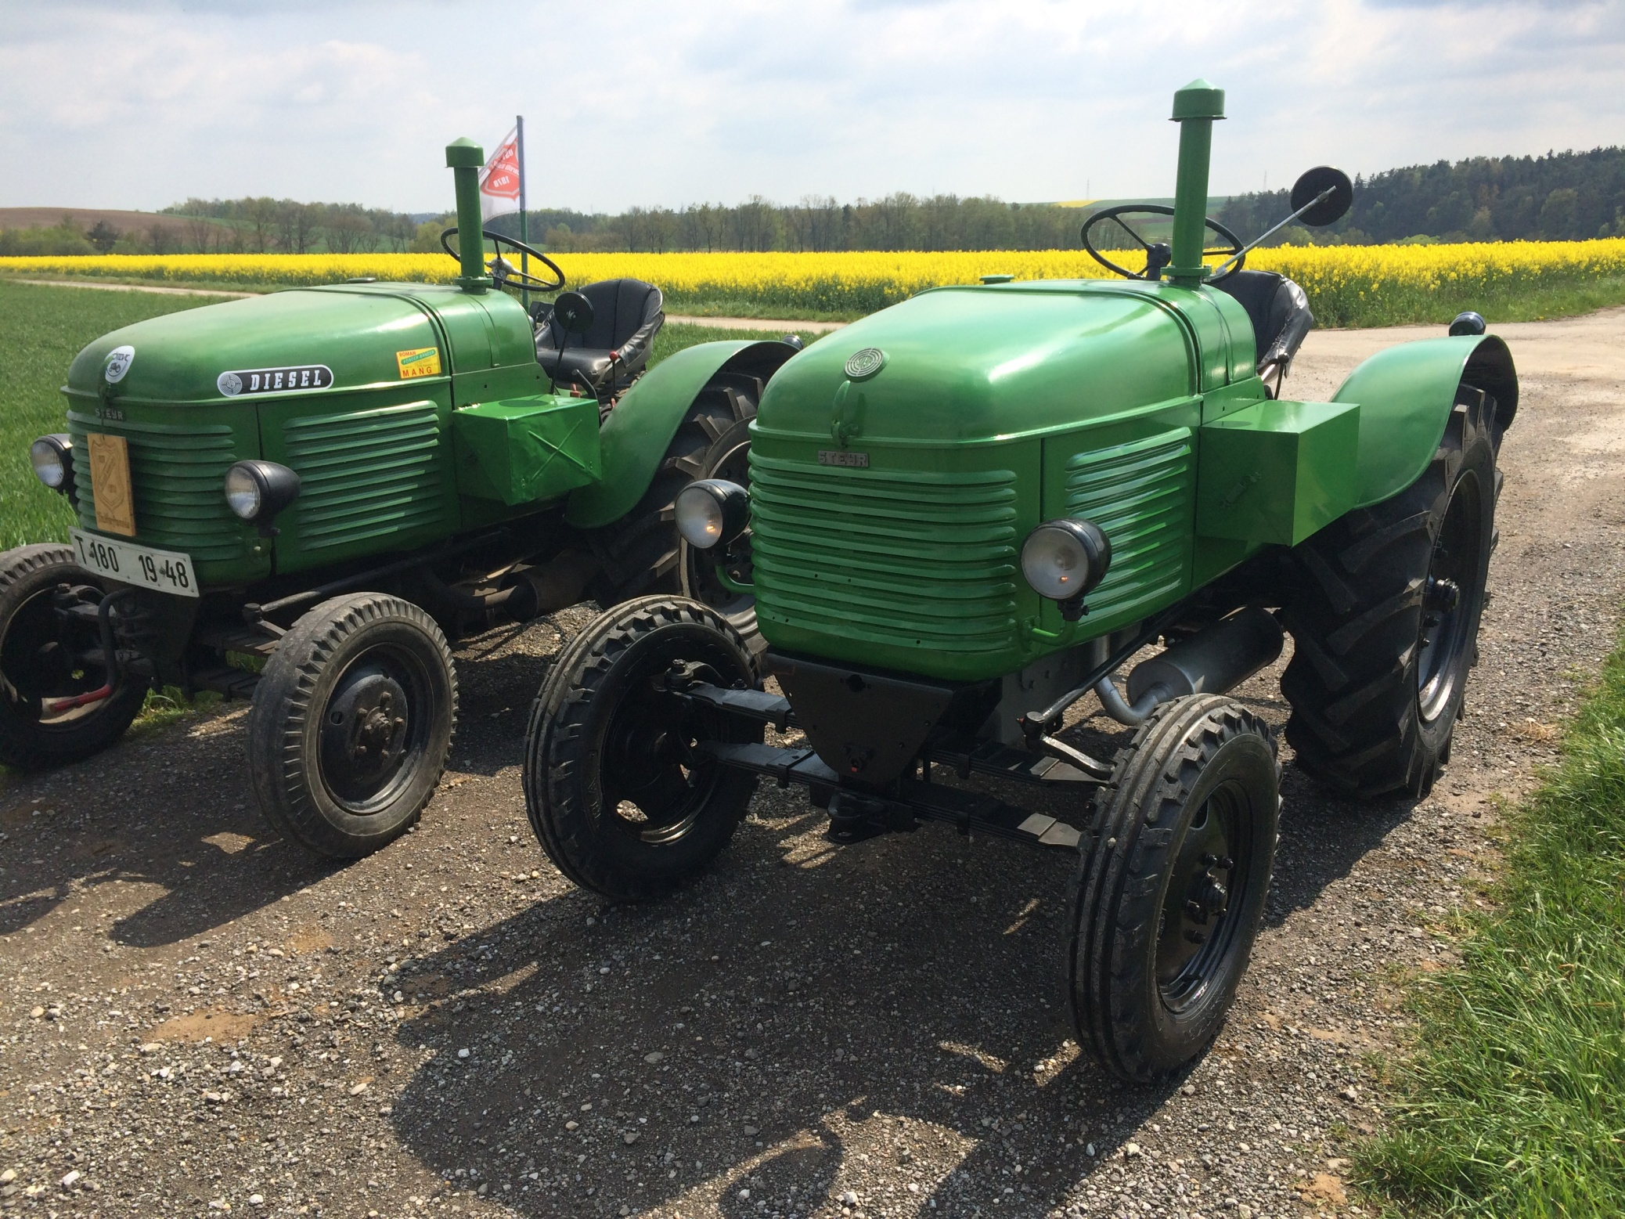
„Testfahrt“ – Wer ist schneller?

Slide 50
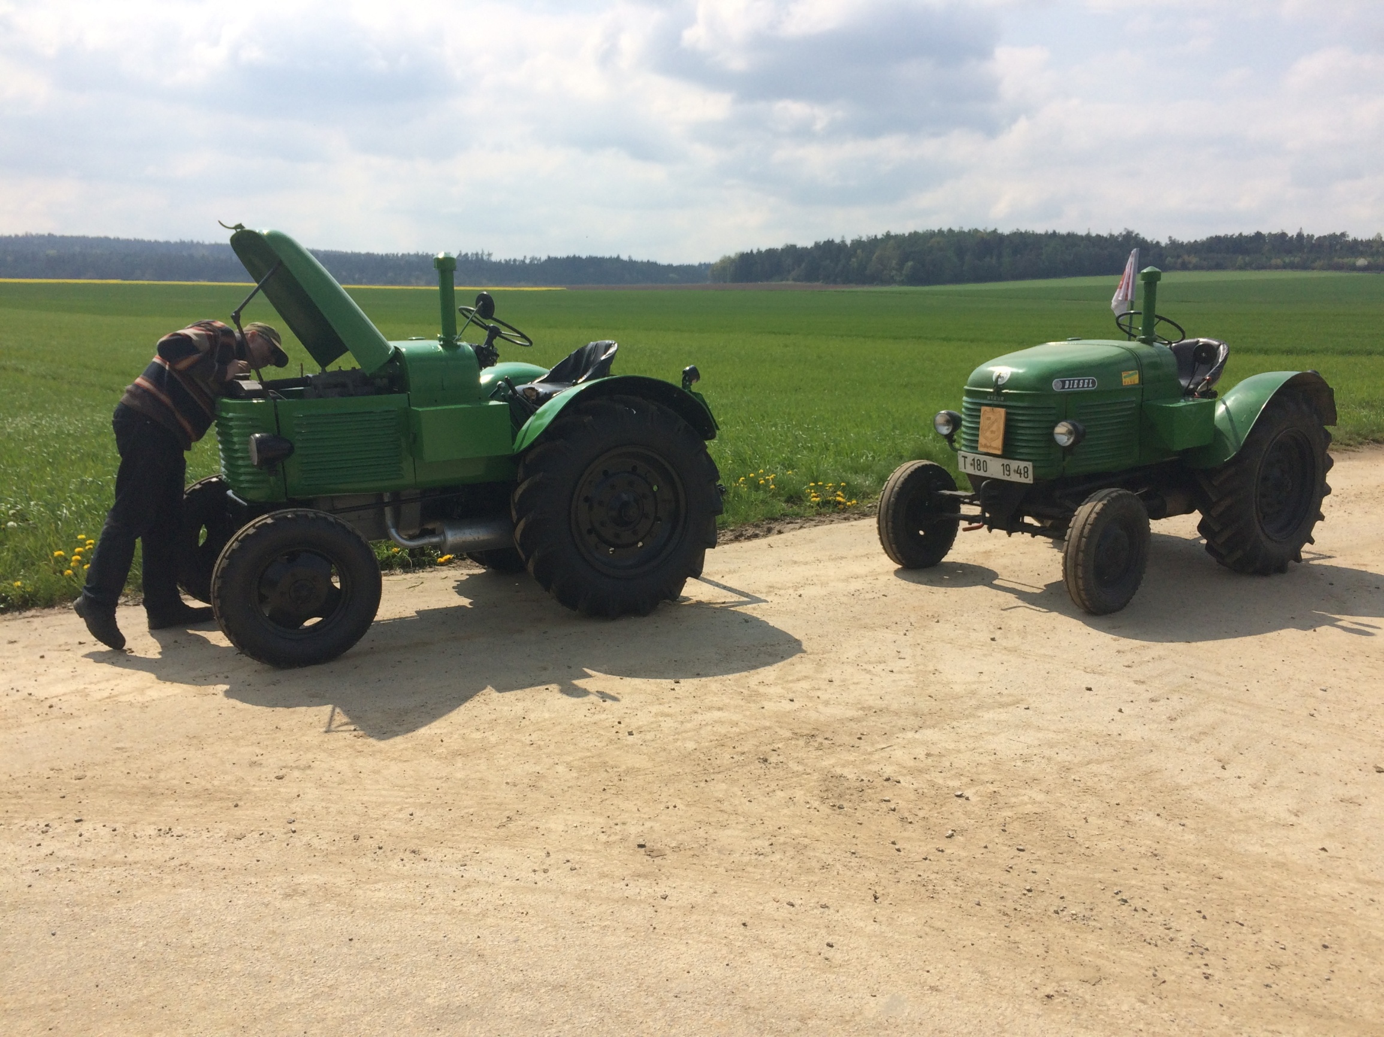
Zwischenkontrolle – die Drehzahl muss erhöht werden!

Slide 51
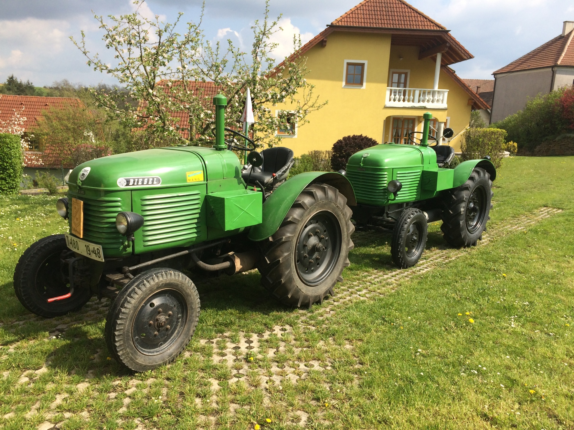
Zu Besuch bei unserem Co-Mechaniker Mang Herbert!

Slide 52
Voller Freude vor der ersten Ausfahrt 29. Mai 2016…

Slide 53
…das erinnert mich an 1952!!!

Slide 54
Stolze Besitzer!

Slide 55
DANKE an unseren Steyr-Traktorspezialisten Erwin Nader sowie unseren Co-Mechaniker Herbert Mang!
Idee und Entwicklung: Harald und Manuel Schleinzer

Slide 56
Danke für Eure Aufmerksamkeit!

